Slide 1
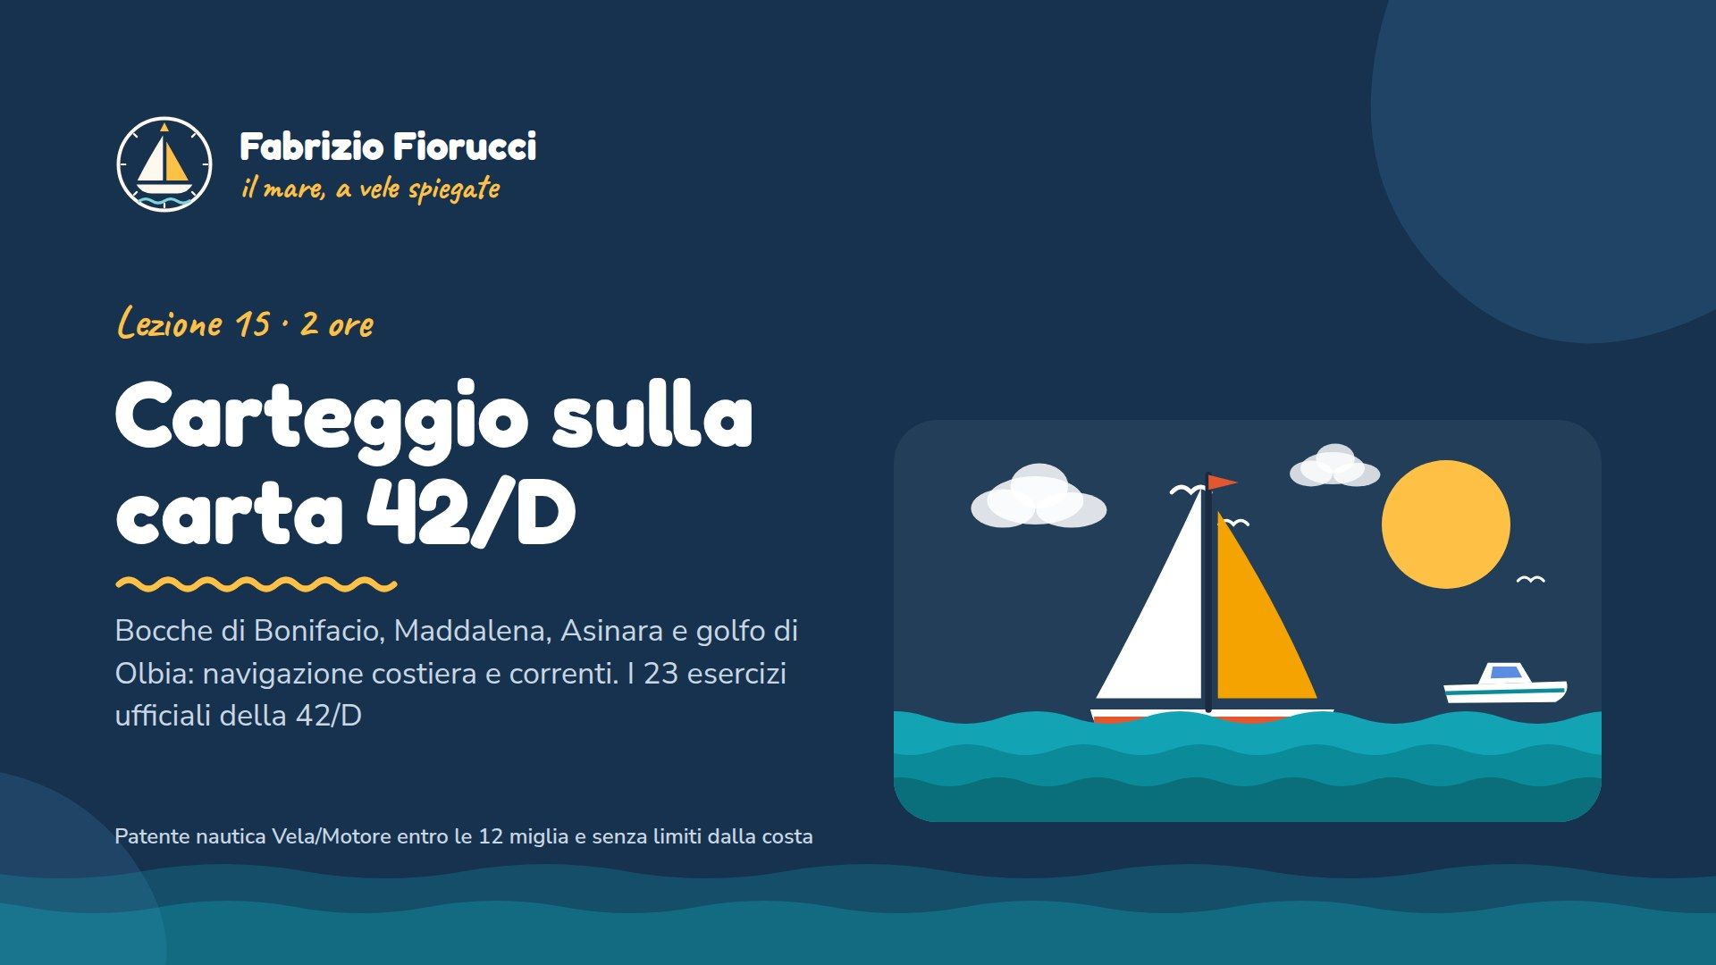
Notes:
Lezione 15. Esercizi ufficiali 5.5.3-5.8.3 e 5.5.1-5.8.1 (carta 42/D, 23 esercizi) dell'Allegato A al DD 131/2022. Carte ridisegnate da OpenStreetMap; all'esame si lavora sulle carte dell'IIM.

Slide 2
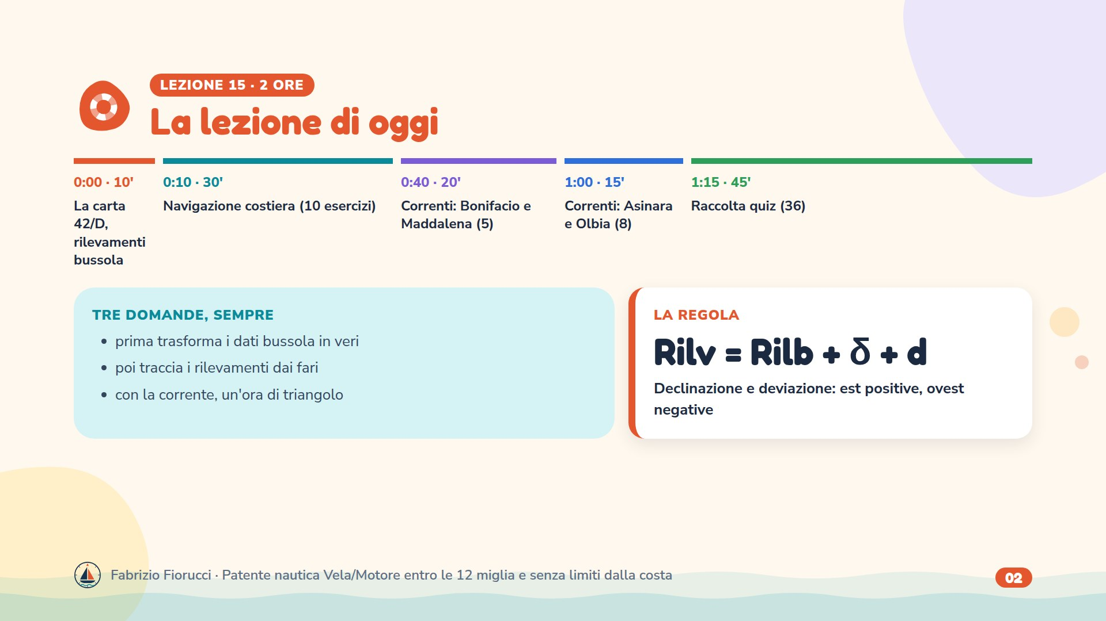
Notes:
Quattro capitoli in 75 minuti, ognuno chiuso da una verifica da 2 quiz ufficiali; negli ultimi 45 minuti la raccolta di 36 quiz ufficiali di navigazione. Come nelle lezioni 10-12: per ogni esercizio una slide con la traccia e una con il tracciamento, con il nostro risultato e la forchetta ufficiale.

Slide 3
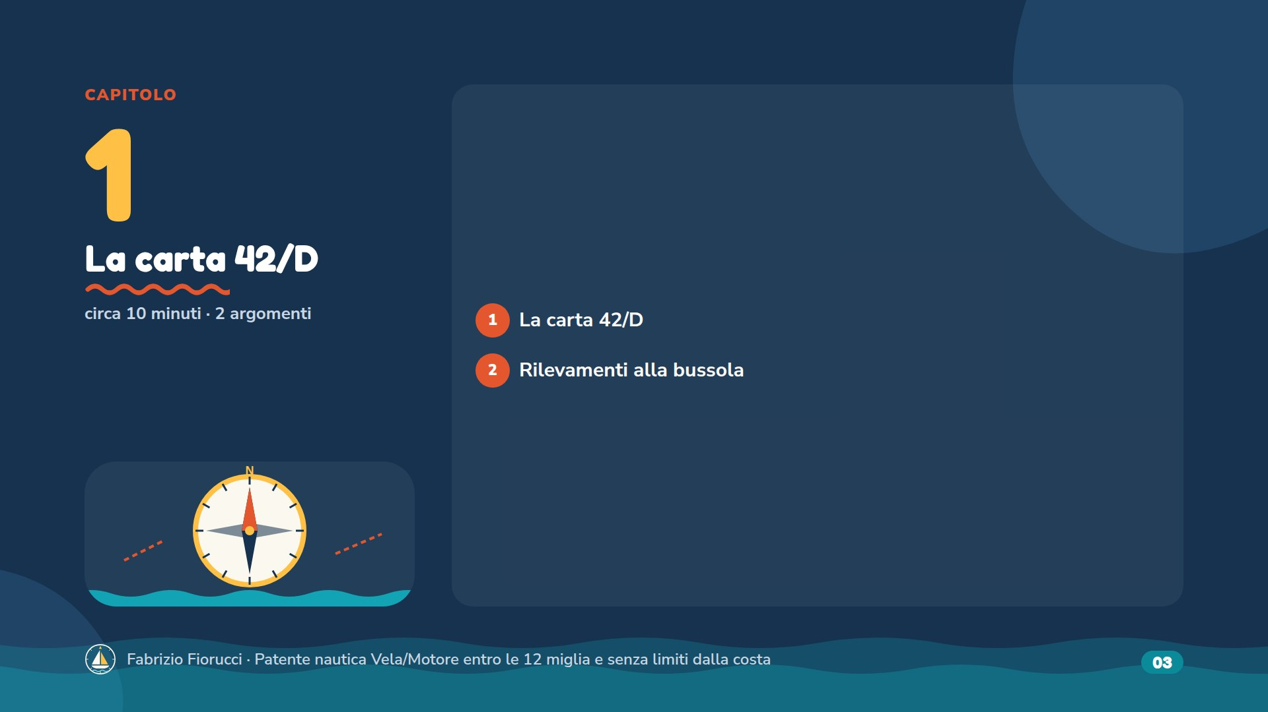
Notes:
Circa 10 minuti, verifica da 2 quiz compresa.

Slide 4
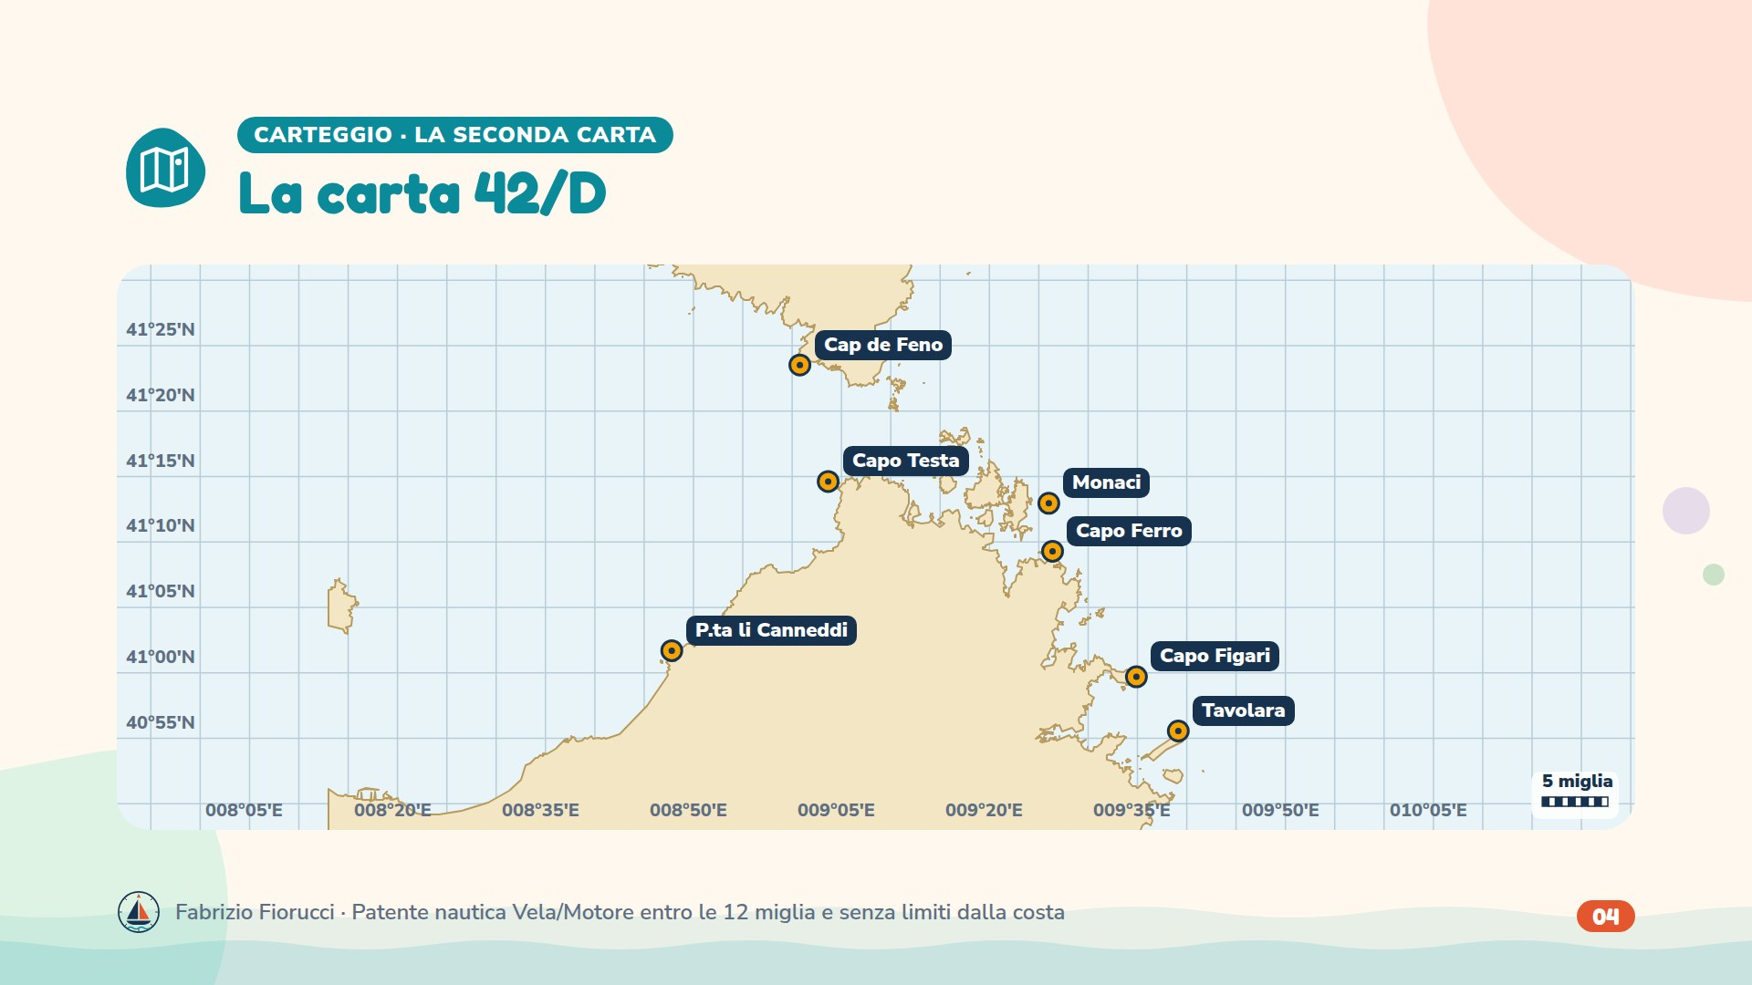
Notes:
La 42/D copre le Bocche di Bonifacio, la Gallura, il golfo dell'Asinara e la Corsica meridionale. Coste da OpenStreetMap (© contributori OSM, ODbL). Settori: A Bonifacio e Cap de Feno, B Maddalena e Monaci, C golfo dell'Asinara, D golfo di Olbia.

Slide 5
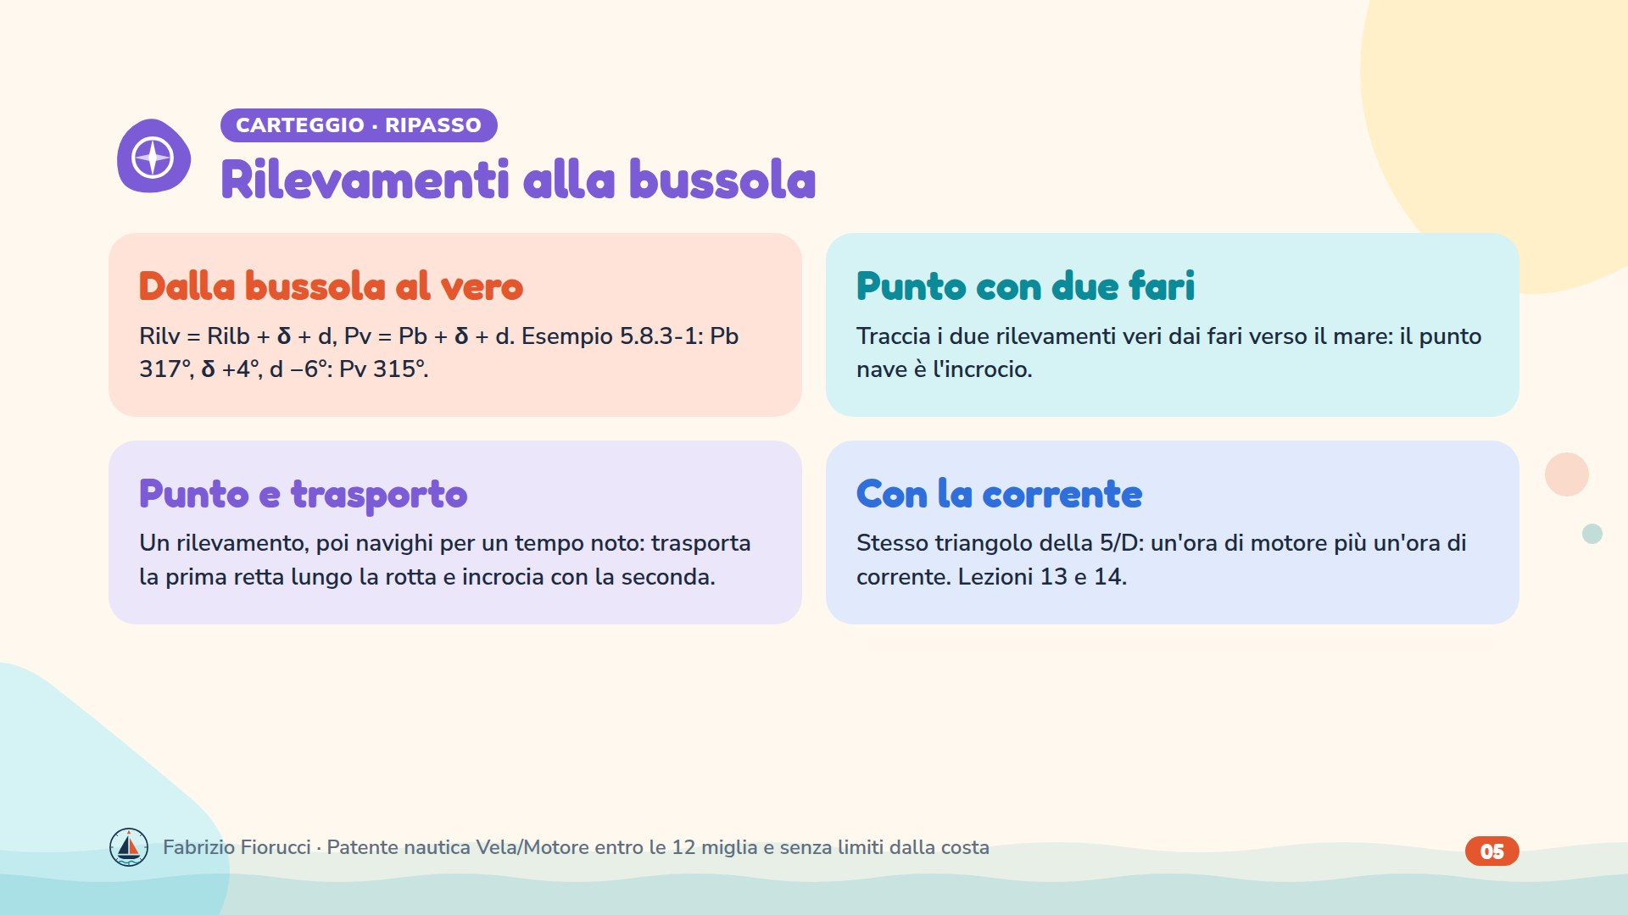
Notes:
Richiamo delle lezioni 10 (navigazione costiera) e 13-14 (correnti). Sulla 42/D la declinazione cambia da esercizio a esercizio: si usa quella scritta nella traccia.

Slide 6
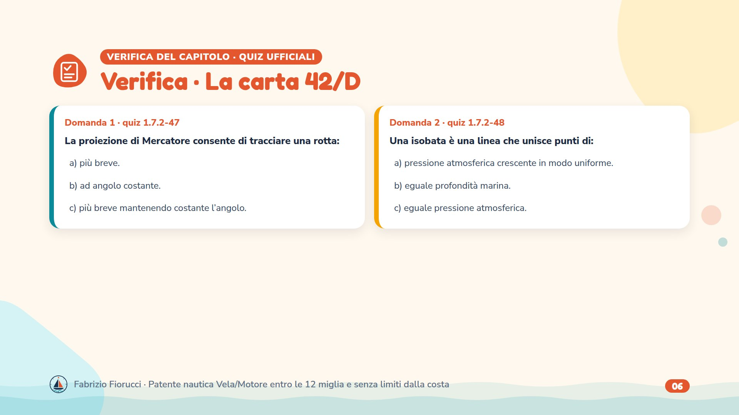
Notes:
Leggere le domande, lasciare un minuto per rispondere, poi passare alla slide con le risposte esatte.

Slide 7
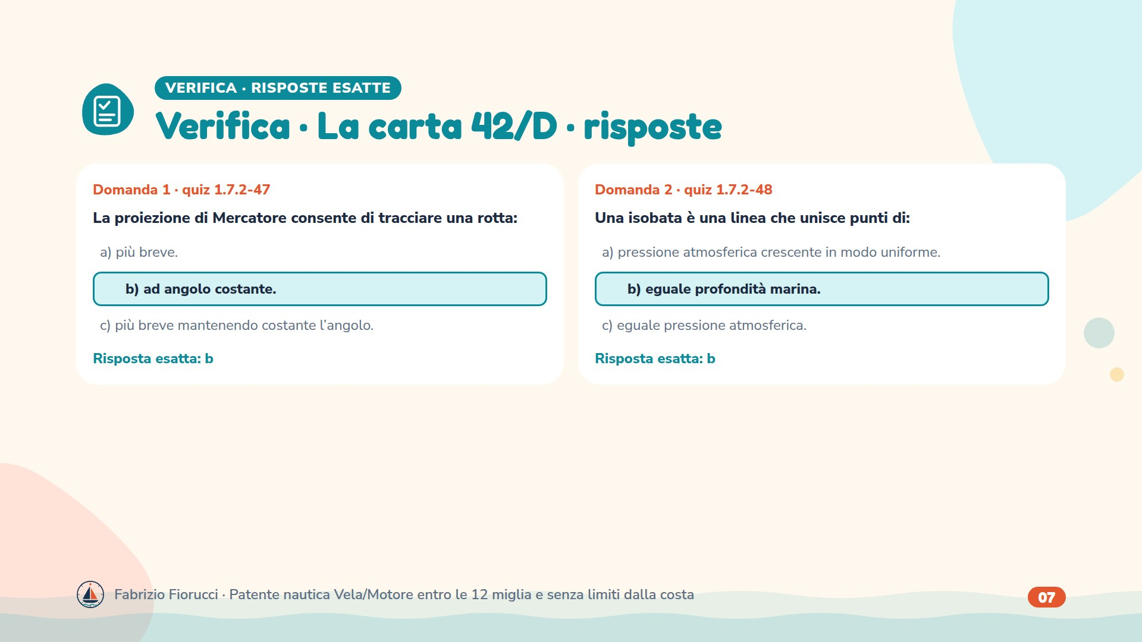
Notes:
Risposte: 1.7.2-47 → b) ad angolo costante.; 1.7.2-48 → b) eguale profondità marina.

Slide 8
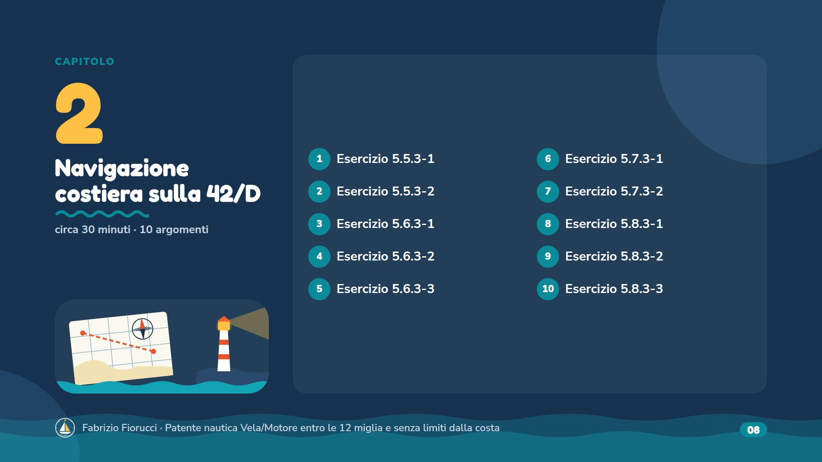
Notes:
Circa 30 minuti, verifica da 2 quiz compresa.

Slide 9
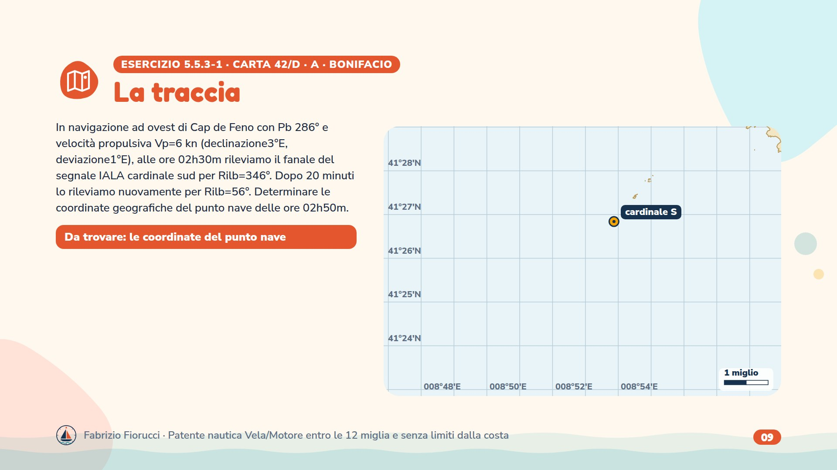
Notes:
Traccia ufficiale (Allegato A al DD 131/2022). Risposta ufficiale: Lat 41°25’,6N ÷ 41°26’,2N Long 008°51’,3E ÷ 008°51’,9E.

Slide 10
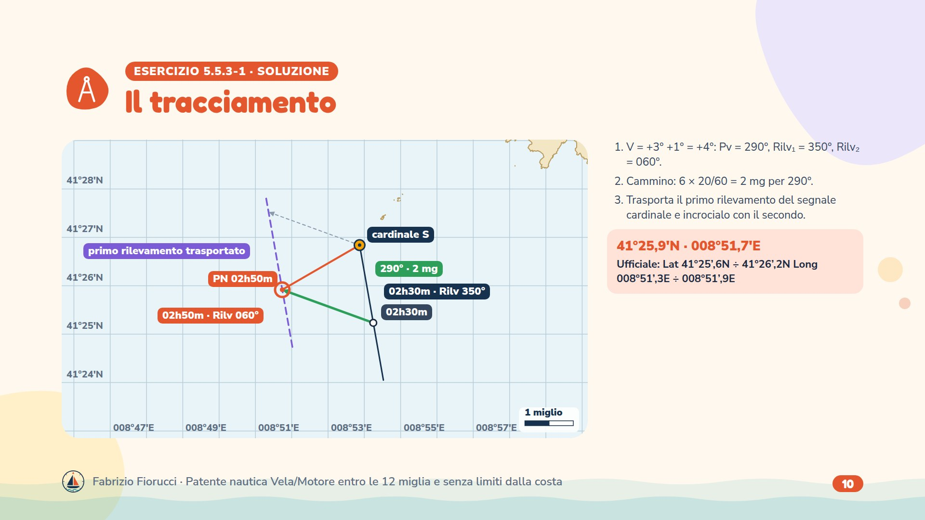
Notes:
Soluzione: V = +3° +1° = +4°: Pv = 290°, Rilv₁ = 350°, Rilv₂ = 060°. Cammino: 6 × 20/60 = 2 mg per 290°. Trasporta il primo rilevamento del segnale cardinale e incrocialo con il secondo. Risultato: 41°25,9′N · 008°51,7′E. Ufficiale: Lat 41°25’,6N ÷ 41°26’,2N Long 008°51’,3E ÷ 008°51’,9E.

Slide 11
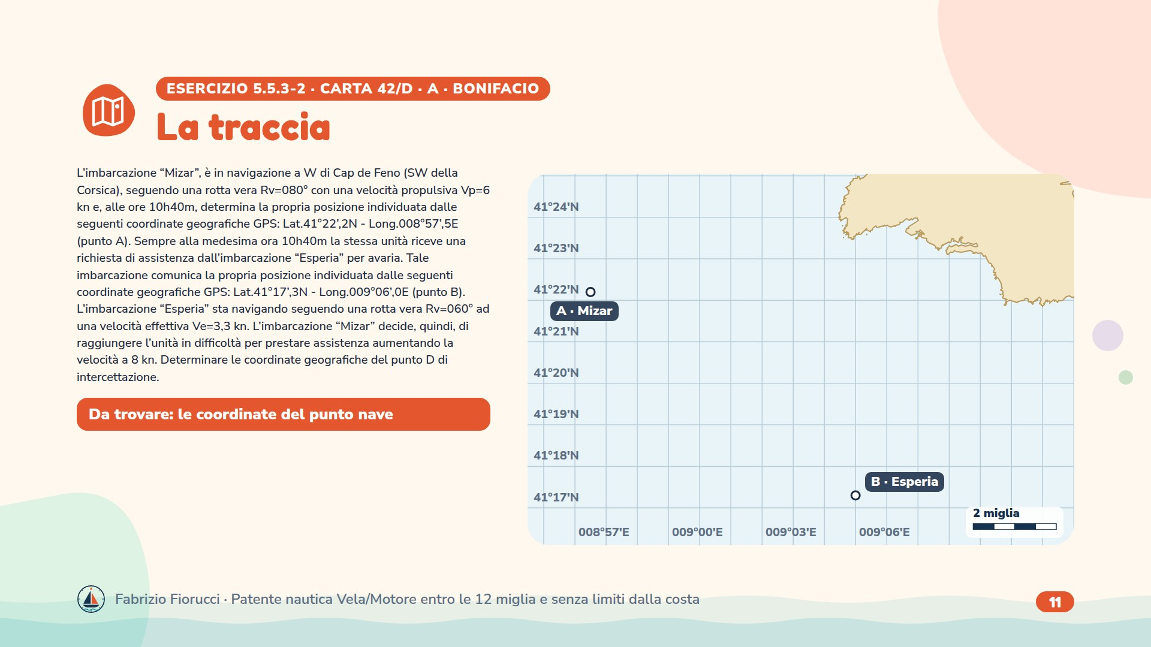
Notes:
Traccia ufficiale (Allegato A al DD 131/2022). Risposta ufficiale: Lat 41°19’,1N ÷ 41°19’,7N - Long 009°10’,6E ÷ 009°11’,2E.

Slide 12
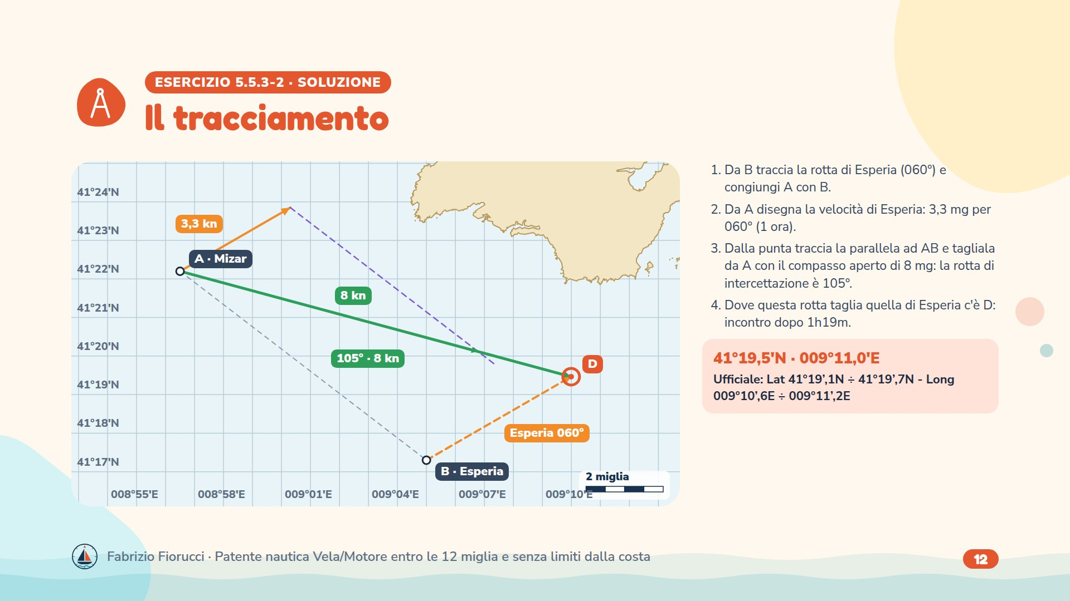
Notes:
Soluzione: Da B traccia la rotta di Esperia (060°) e congiungi A con B. Da A disegna la velocità di Esperia: 3,3 mg per 060° (1 ora). Dalla punta traccia la parallela ad AB e tagliala da A con il compasso aperto di 8 mg: la rotta di intercettazione è 105°. Dove questa rotta taglia quella di Esperia c'è D: incontro dopo 1h19m. Risultato: 41°19,5′N · 009°11,0′E. Ufficiale: Lat 41°19’,1N ÷ 41°19’,7N - Long 009°10’,6E ÷ 009°11’,2E.

Slide 13
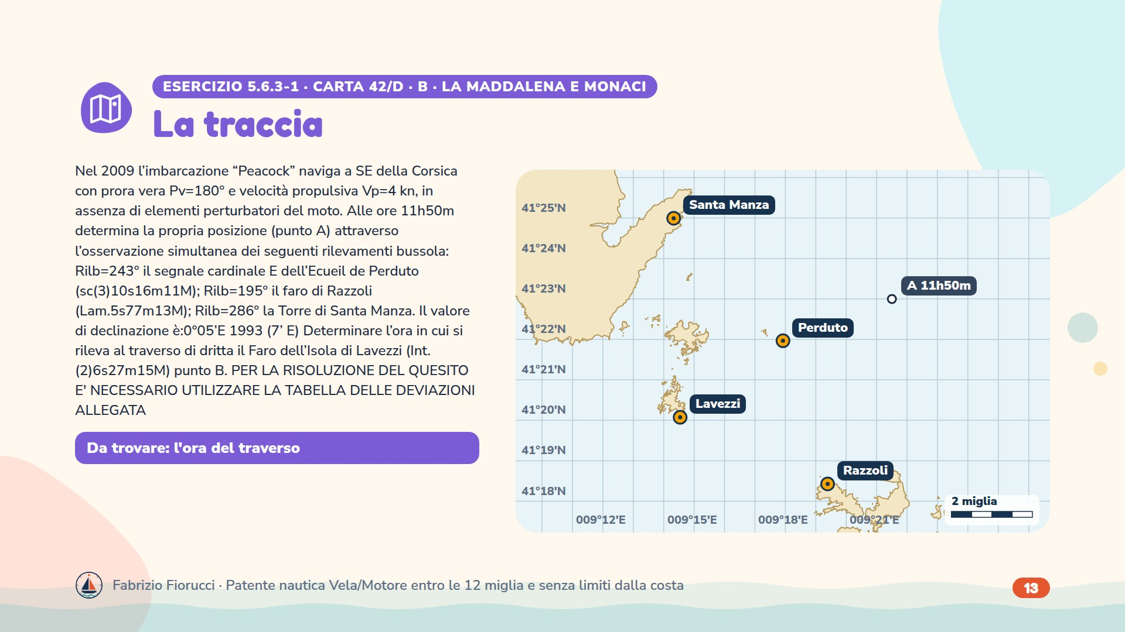
Notes:
Traccia ufficiale (Allegato A al DD 131/2022). Risposta ufficiale: 12h31m ÷ 12h37m.

Slide 14
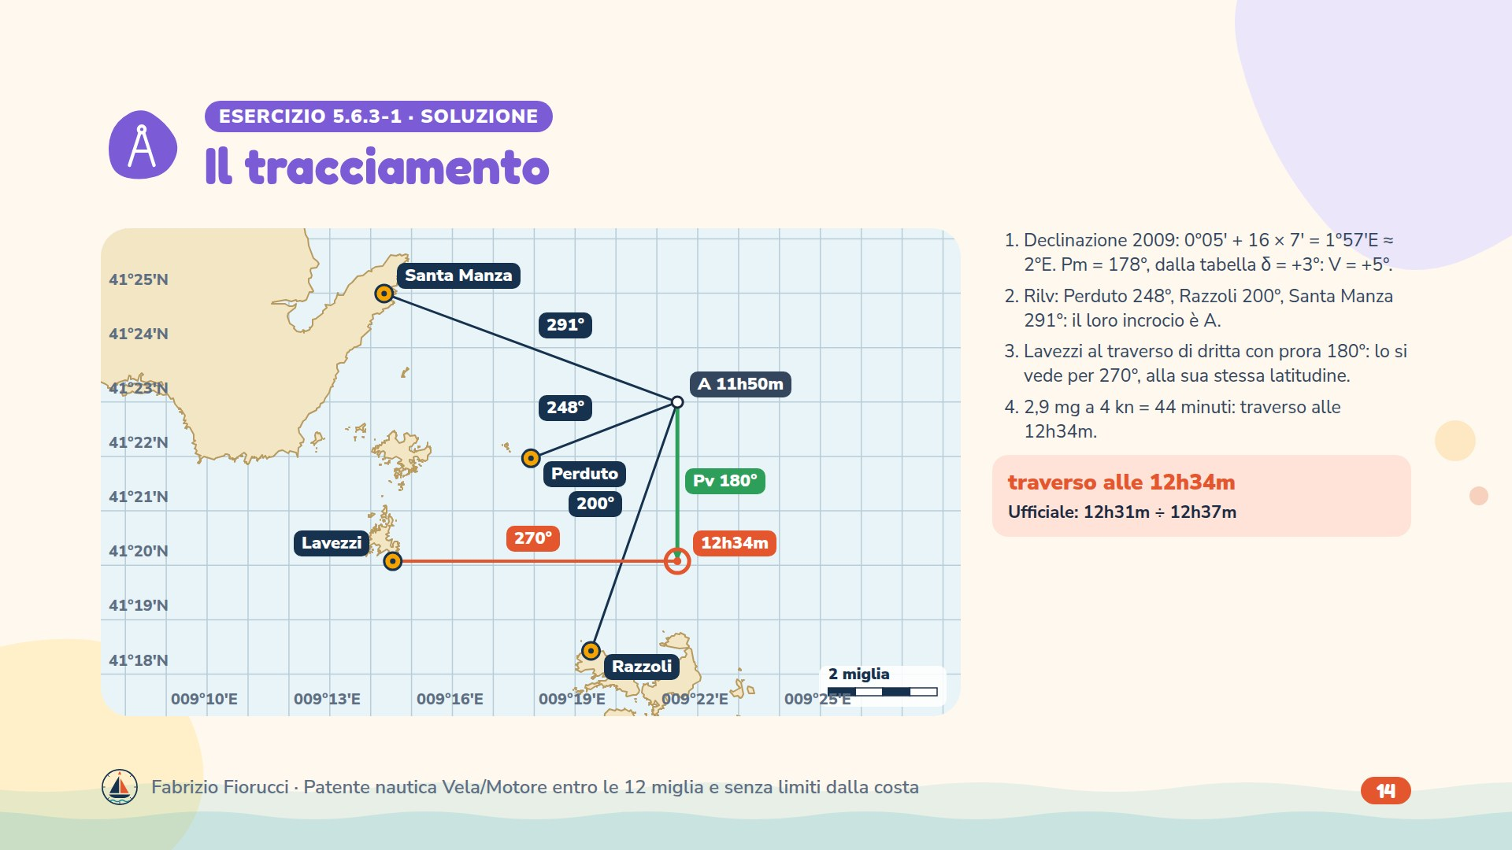
Notes:
Soluzione: Declinazione 2009: 0°05′ + 16 × 7′ = 1°57′E ≈ 2°E. Pm = 178°, dalla tabella δ = +3°: V = +5°. Rilv: Perduto 248°, Razzoli 200°, Santa Manza 291°: il loro incrocio è A. Lavezzi al traverso di dritta con prora 180°: lo si vede per 270°, alla sua stessa latitudine. 2,9 mg a 4 kn = 44 minuti: traverso alle 12h34m. Risultato: traverso alle 12h34m. Ufficiale: 12h31m ÷ 12h37m.

Slide 15
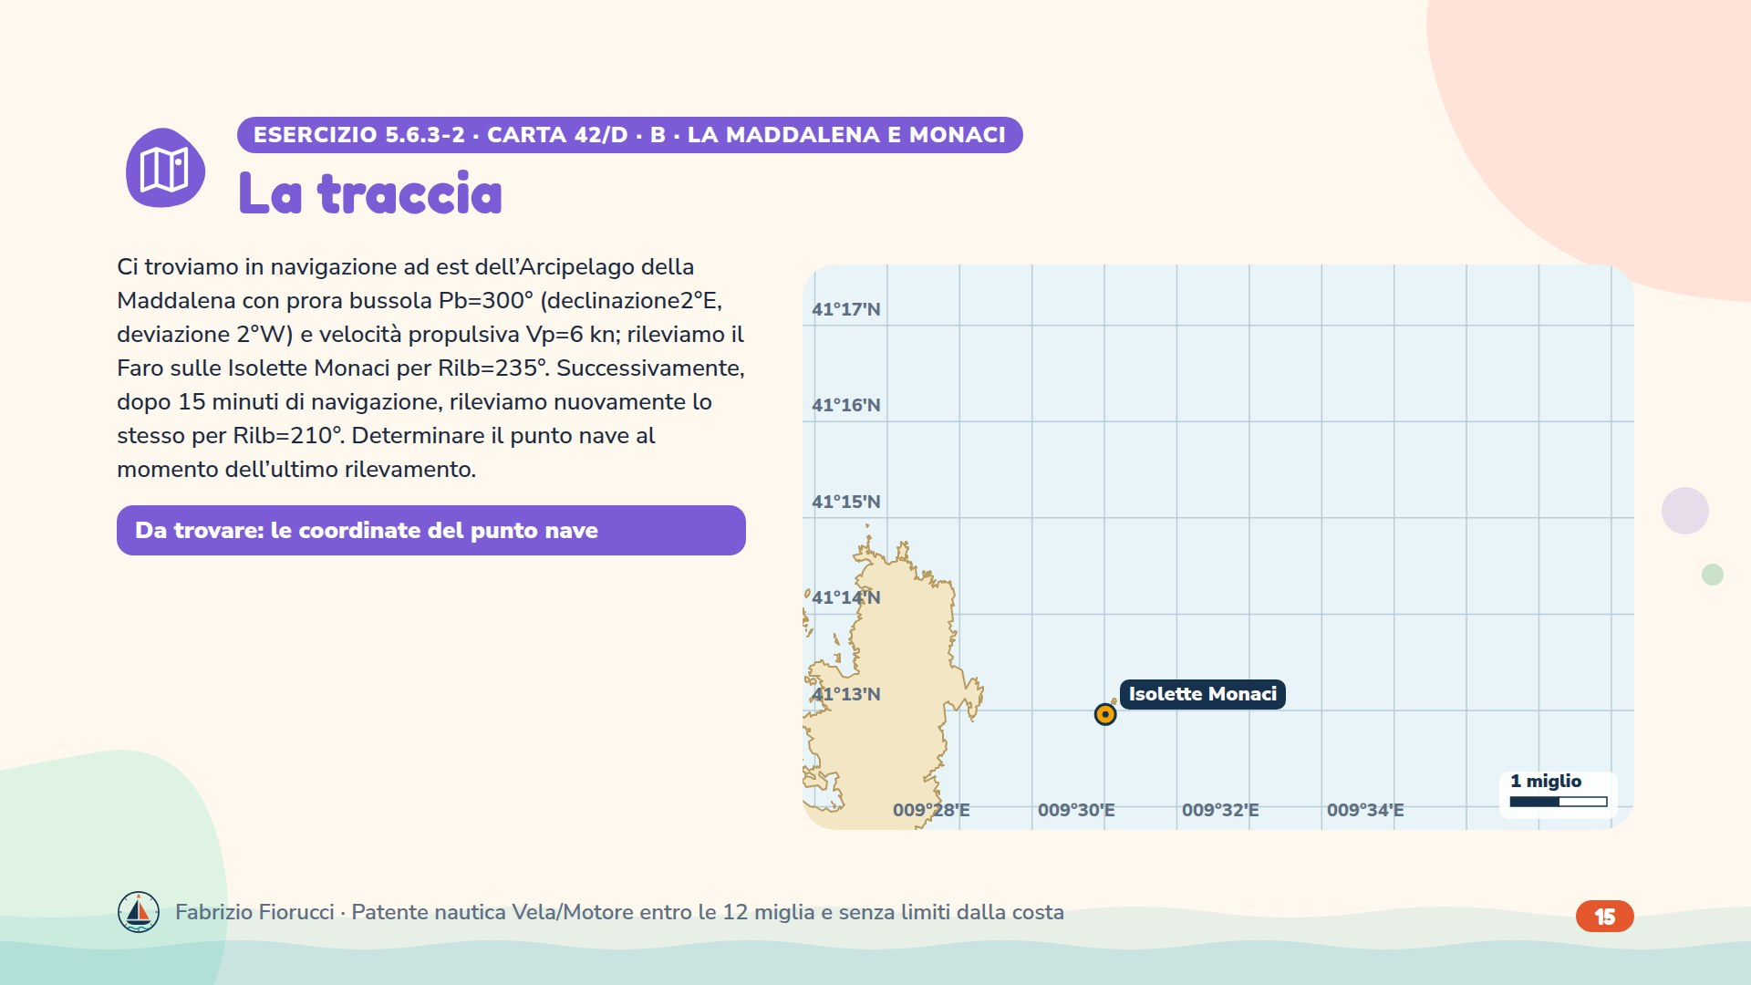
Notes:
Traccia ufficiale (Allegato A al DD 131/2022). Risposta ufficiale: Lat 41°15’,5N ÷ 41°16’,1N Long 009°32’,8E ÷ 009°33’,4E.

Slide 16
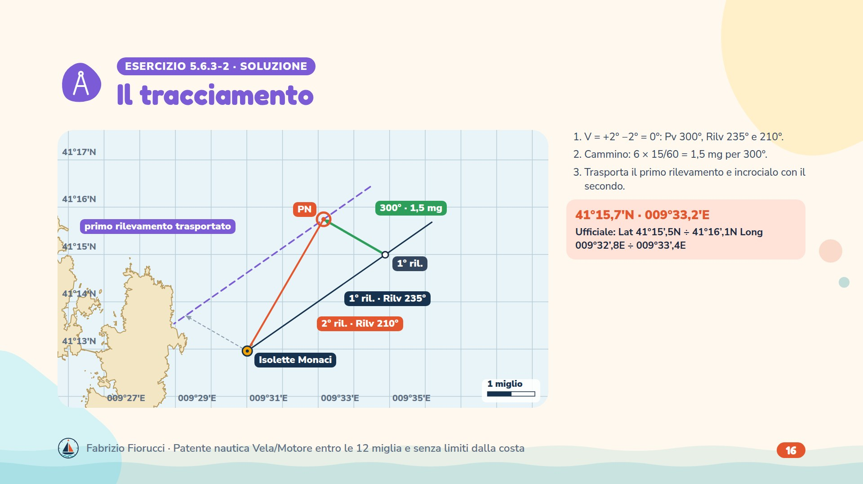
Notes:
Soluzione: V = +2° −2° = 0°: Pv 300°, Rilv 235° e 210°. Cammino: 6 × 15/60 = 1,5 mg per 300°. Trasporta il primo rilevamento e incrocialo con il secondo. Risultato: 41°15,7′N · 009°33,2′E. Ufficiale: Lat 41°15’,5N ÷ 41°16’,1N Long 009°32’,8E ÷ 009°33’,4E.

Slide 17
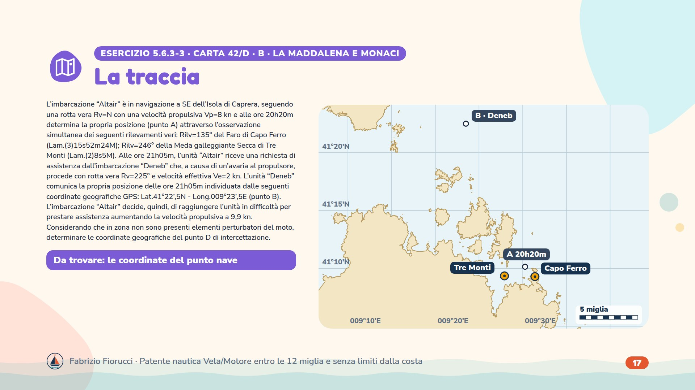
Notes:
Traccia ufficiale (Allegato A al DD 131/2022). Risposta ufficiale: Lat 41°21’,1N ÷ 41°21’,7N Long 009°21’,7E ÷ 009°22’,3E.

Slide 18
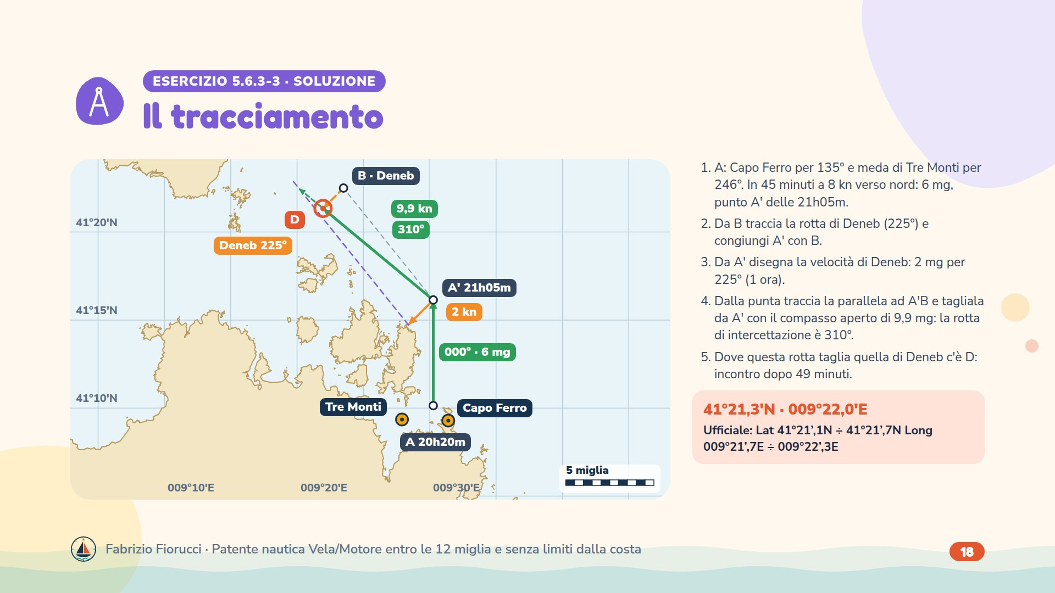
Notes:
Soluzione: A: Capo Ferro per 135° e meda di Tre Monti per 246°. In 45 minuti a 8 kn verso nord: 6 mg, punto A′ delle 21h05m. Da B traccia la rotta di Deneb (225°) e congiungi A′ con B. Da A′ disegna la velocità di Deneb: 2 mg per 225° (1 ora). Dalla punta traccia la parallela ad A′B e tagliala da A′ con il compasso aperto di 9,9 mg: la rotta di intercettazione è 310°. Dove questa rotta taglia quella di Deneb c'è D: incontro dopo 49 minuti. Risultato: 41°21,3′N · 009°22,0′E. Ufficiale: Lat 41°21’,1N ÷ 41°21’,7N Long 009°21’,7E ÷ 009°22’,3E.

Slide 19
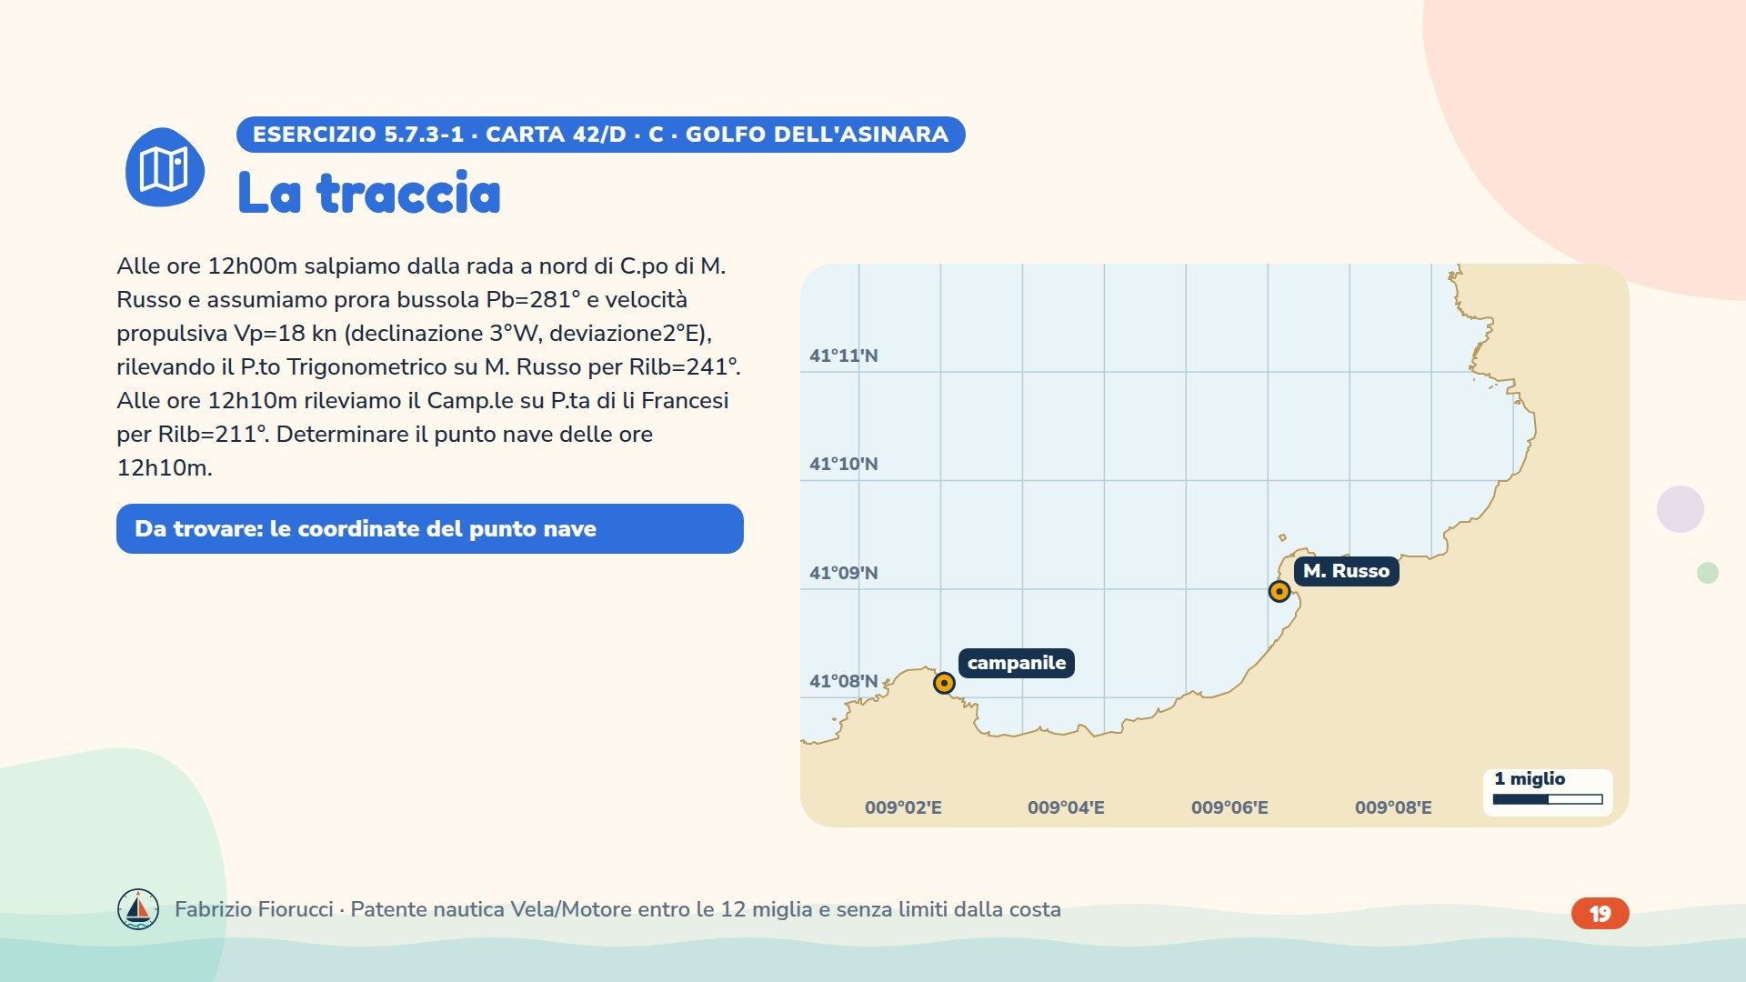
Notes:
Traccia ufficiale (Allegato A al DD 131/2022). Risposta ufficiale: Lat 41°09’,8N ÷ 41°10’,4N Long 009°04’,3E ÷ 009°04’,9E.

Slide 20
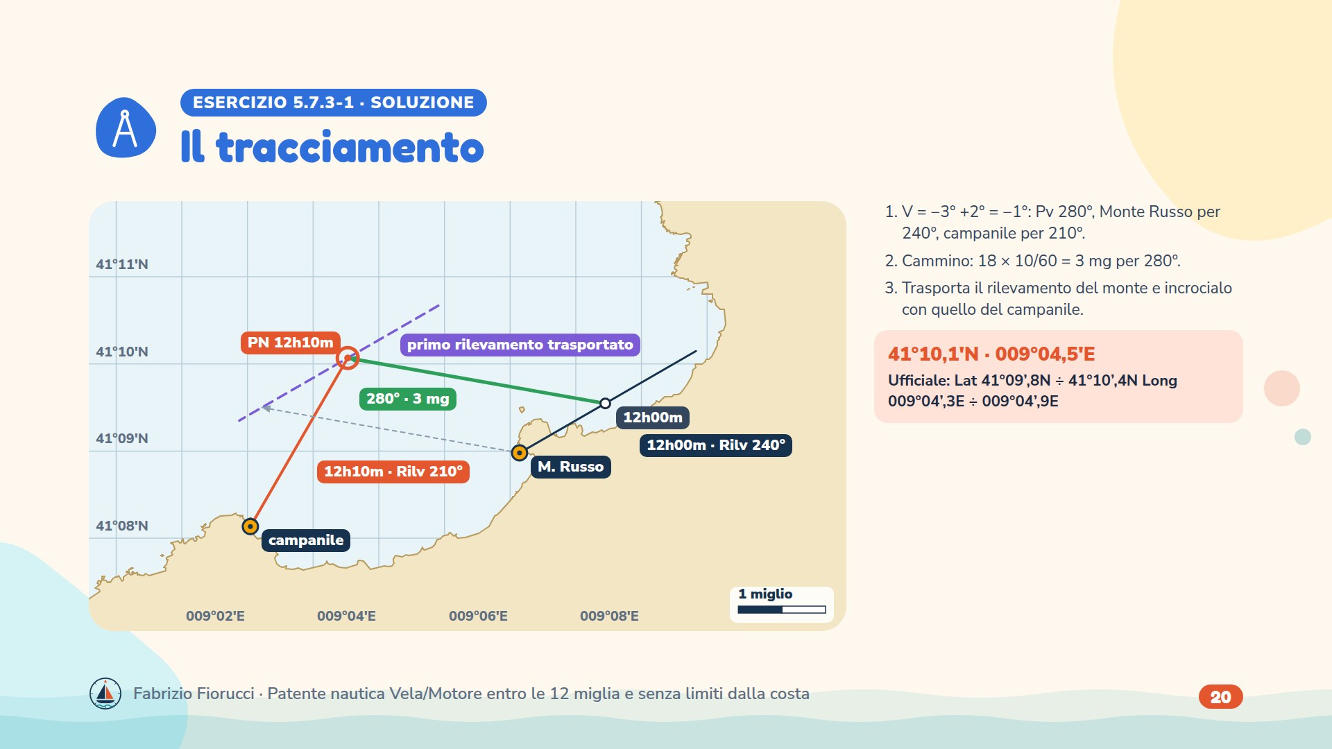
Notes:
Soluzione: V = −3° +2° = −1°: Pv 280°, Monte Russo per 240°, campanile per 210°. Cammino: 18 × 10/60 = 3 mg per 280°. Trasporta il rilevamento del monte e incrocialo con quello del campanile. Risultato: 41°10,1′N · 009°04,5′E. Ufficiale: Lat 41°09’,8N ÷ 41°10’,4N Long 009°04’,3E ÷ 009°04’,9E.

Slide 21
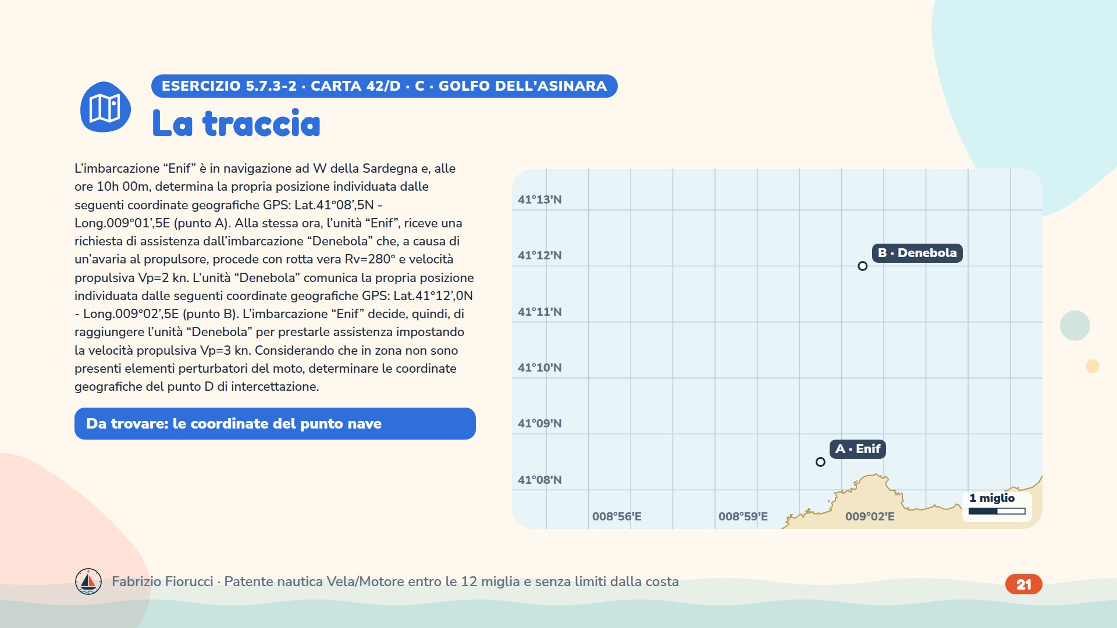
Notes:
Traccia ufficiale (Allegato A al DD 131/2022). Risposta ufficiale: Lat 41°12’,3N ÷ 41°12’,9N Long 008°58’,2E ÷ 008°58’,8E.

Slide 22
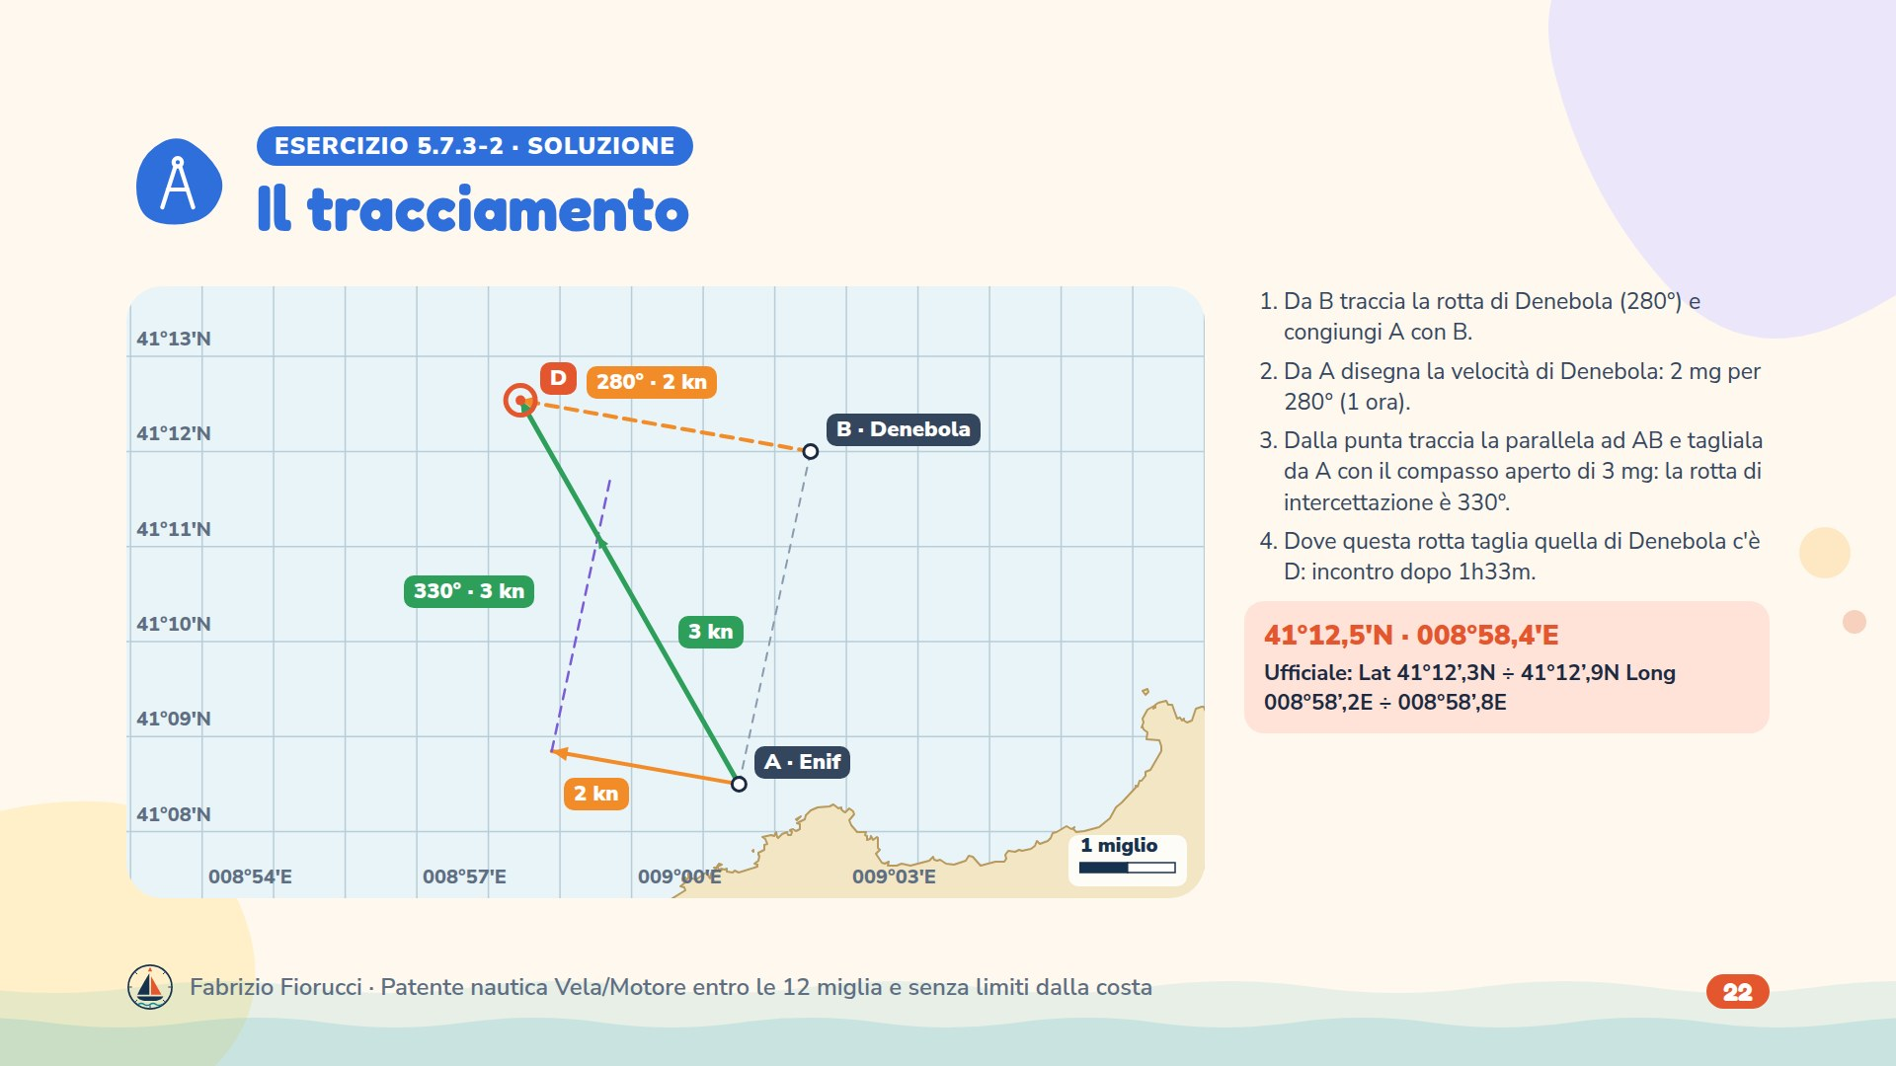
Notes:
Soluzione: Da B traccia la rotta di Denebola (280°) e congiungi A con B. Da A disegna la velocità di Denebola: 2 mg per 280° (1 ora). Dalla punta traccia la parallela ad AB e tagliala da A con il compasso aperto di 3 mg: la rotta di intercettazione è 330°. Dove questa rotta taglia quella di Denebola c'è D: incontro dopo 1h33m. Risultato: 41°12,5′N · 008°58,4′E. Ufficiale: Lat 41°12’,3N ÷ 41°12’,9N Long 008°58’,2E ÷ 008°58’,8E.

Slide 23
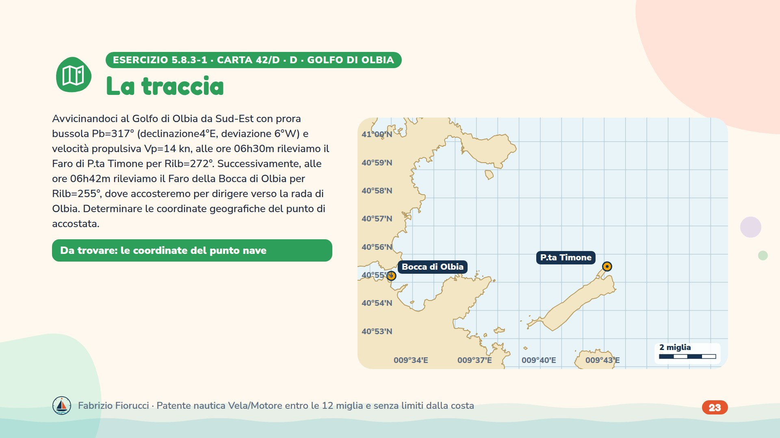
Notes:
Traccia ufficiale (Allegato A al DD 131/2022). Risposta ufficiale: Lat 40°57’,2N ÷ 40°57’,8N Long 009°43’,7E ÷ 009°44’,3E.

Slide 24
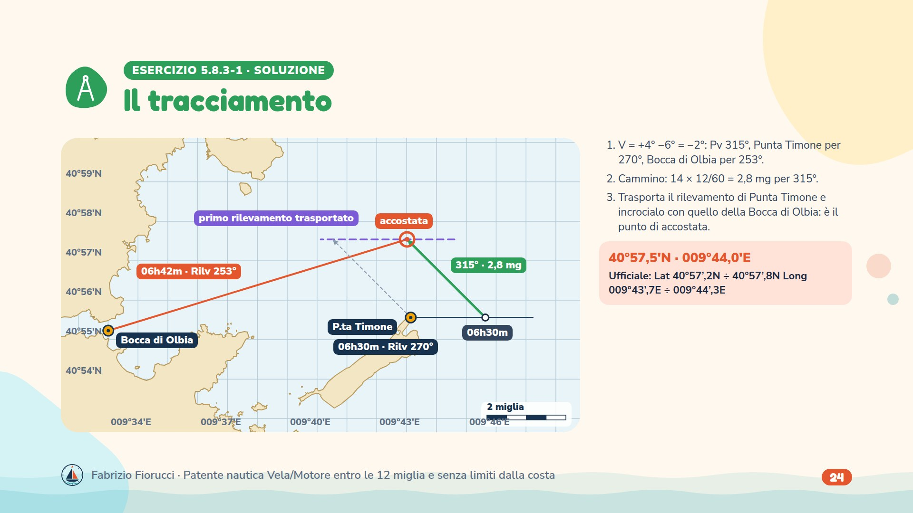
Notes:
Soluzione: V = +4° −6° = −2°: Pv 315°, Punta Timone per 270°, Bocca di Olbia per 253°. Cammino: 14 × 12/60 = 2,8 mg per 315°. Trasporta il rilevamento di Punta Timone e incrocialo con quello della Bocca di Olbia: è il punto di accostata. Risultato: 40°57,5′N · 009°44,0′E. Ufficiale: Lat 40°57’,2N ÷ 40°57’,8N Long 009°43’,7E ÷ 009°44’,3E.

Slide 25
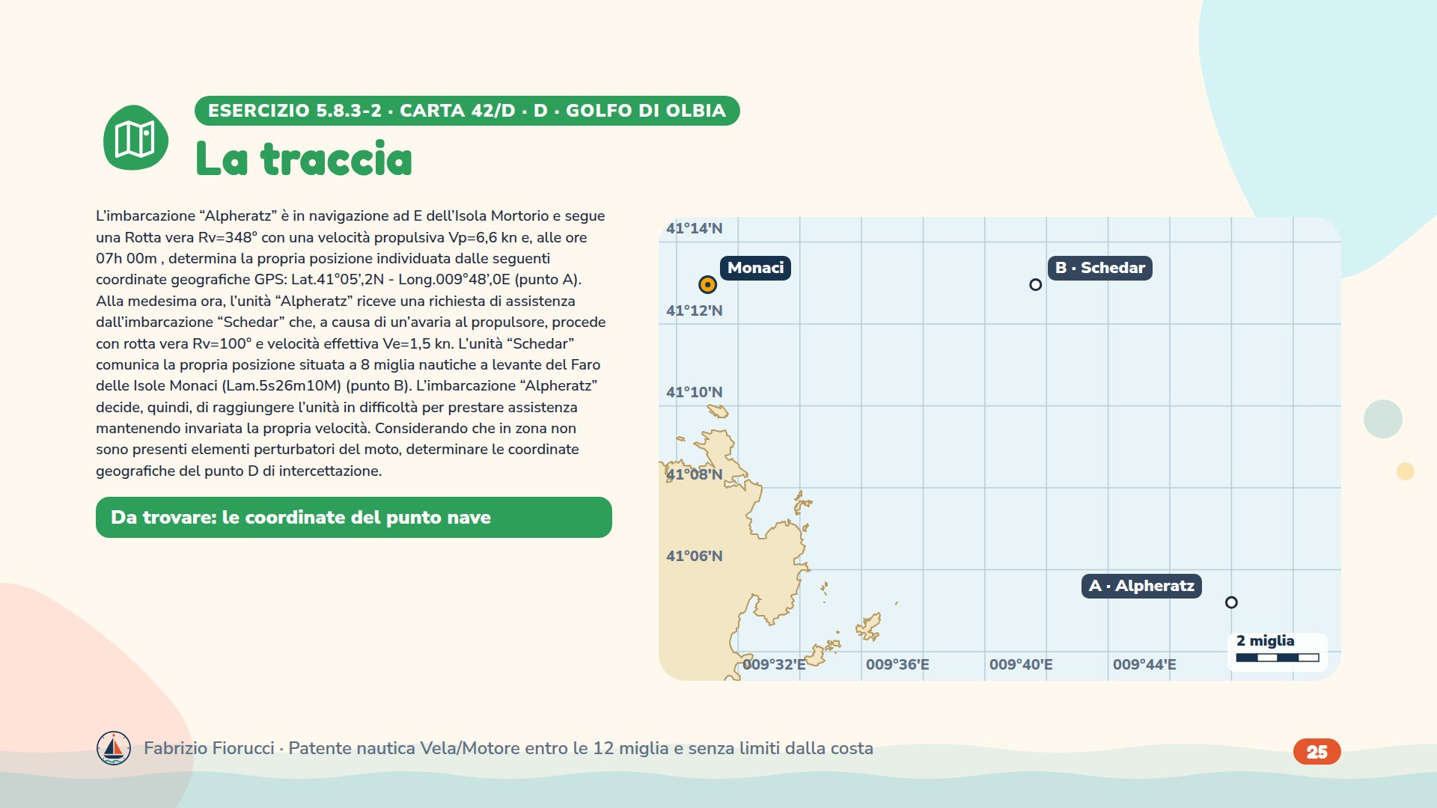
Notes:
Traccia ufficiale (Allegato A al DD 131/2022). Risposta ufficiale: Lat 41°12’,3N ÷ 41°12’,9N Long 009°43’,5E ÷ 009°44’,1E.

Slide 26
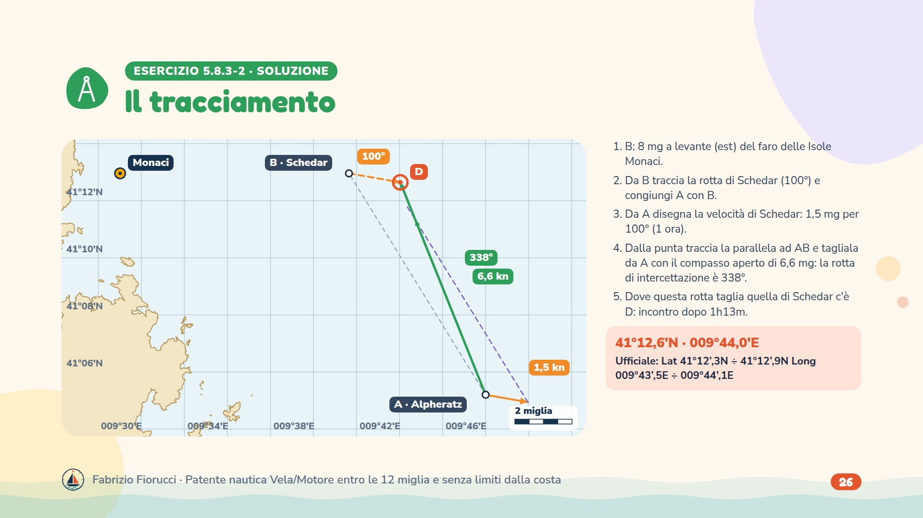
Notes:
Soluzione: B: 8 mg a levante (est) del faro delle Isole Monaci. Da B traccia la rotta di Schedar (100°) e congiungi A con B. Da A disegna la velocità di Schedar: 1,5 mg per 100° (1 ora). Dalla punta traccia la parallela ad AB e tagliala da A con il compasso aperto di 6,6 mg: la rotta di intercettazione è 338°. Dove questa rotta taglia quella di Schedar c'è D: incontro dopo 1h13m. Risultato: 41°12,6′N · 009°44,0′E. Ufficiale: Lat 41°12’,3N ÷ 41°12’,9N Long 009°43’,5E ÷ 009°44’,1E.

Slide 27
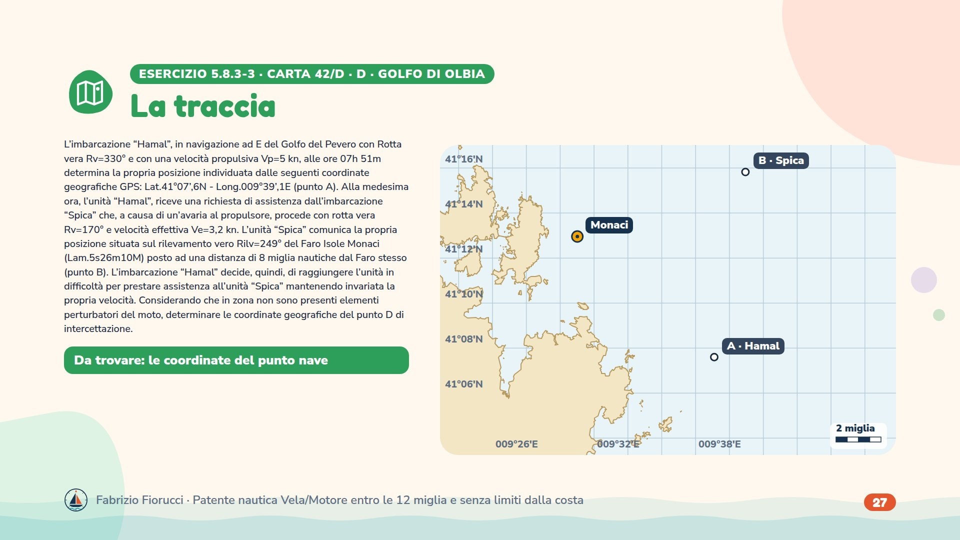
Notes:
Traccia ufficiale (Allegato A al DD 131/2022). Risposta ufficiale: Lat 41°12’,2N ÷ 41°12’,8N Long 009°41’,3E ÷ 009°41’,9E.

Slide 28
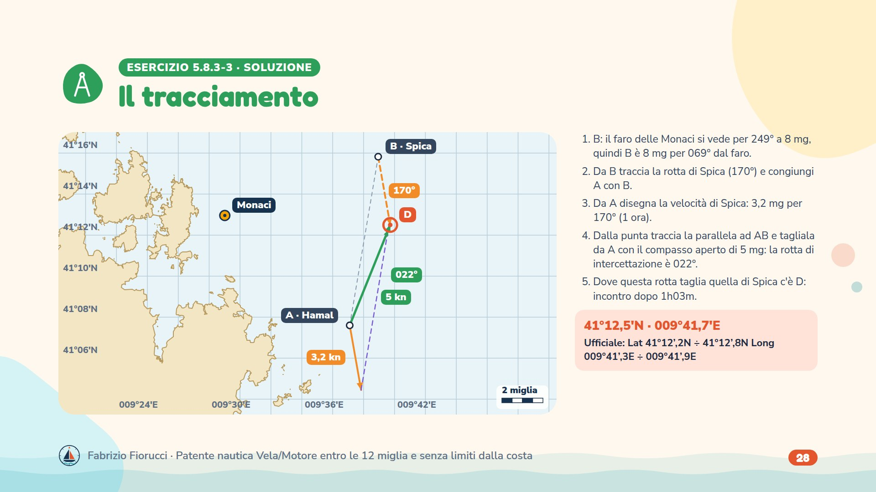
Notes:
Soluzione: B: il faro delle Monaci si vede per 249° a 8 mg, quindi B è 8 mg per 069° dal faro. Da B traccia la rotta di Spica (170°) e congiungi A con B. Da A disegna la velocità di Spica: 3,2 mg per 170° (1 ora). Dalla punta traccia la parallela ad AB e tagliala da A con il compasso aperto di 5 mg: la rotta di intercettazione è 022°. Dove questa rotta taglia quella di Spica c'è D: incontro dopo 1h03m. Risultato: 41°12,5′N · 009°41,7′E. Ufficiale: Lat 41°12’,2N ÷ 41°12’,8N Long 009°41’,3E ÷ 009°41’,9E.

Slide 29
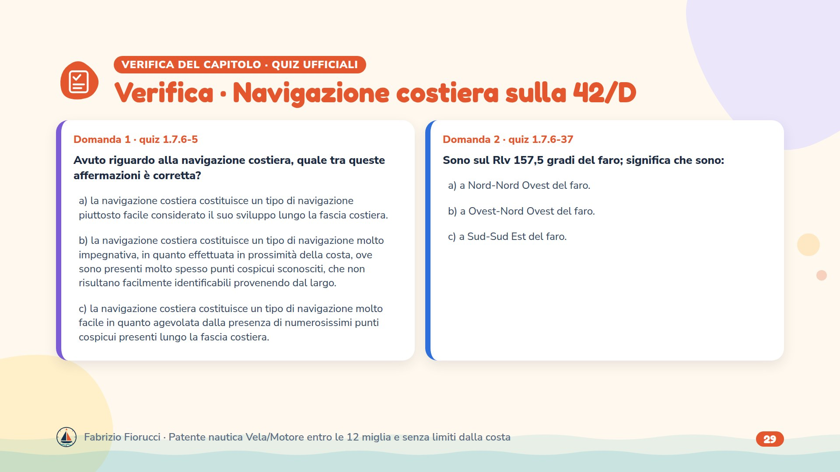
Notes:
Leggere le domande, lasciare un minuto per rispondere, poi passare alla slide con le risposte esatte.

Slide 30
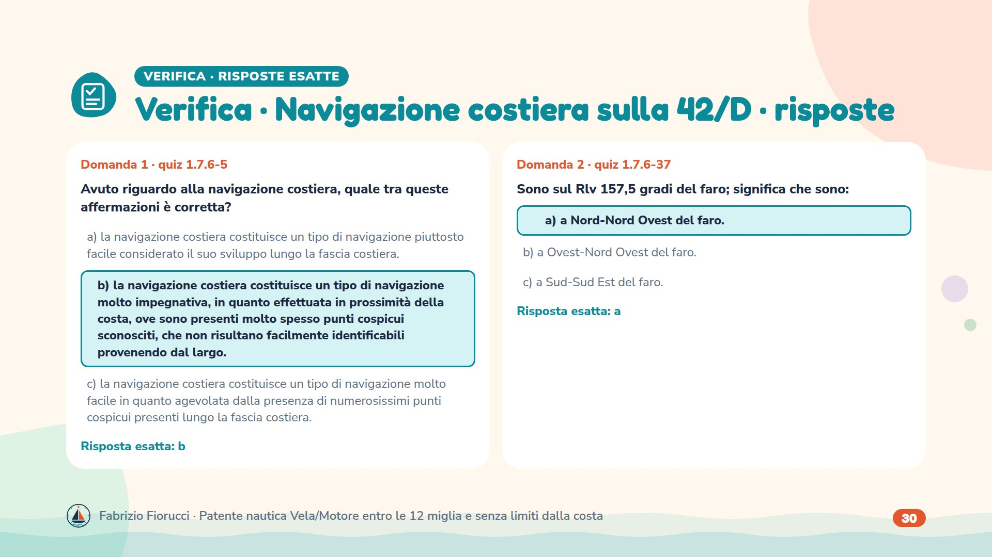
Notes:
Risposte: 1.7.6-5 → b) la navigazione costiera costituisce un tipo di navigazione molto impegnativa, in quanto effettuata in prossimità della costa, ove sono presenti molto spesso punti cospicui sconosciti, che non risultano facilmente identificabili provenendo dal largo.; 1.7.6-37 → a) a Nord-Nord Ovest del faro.

Slide 31
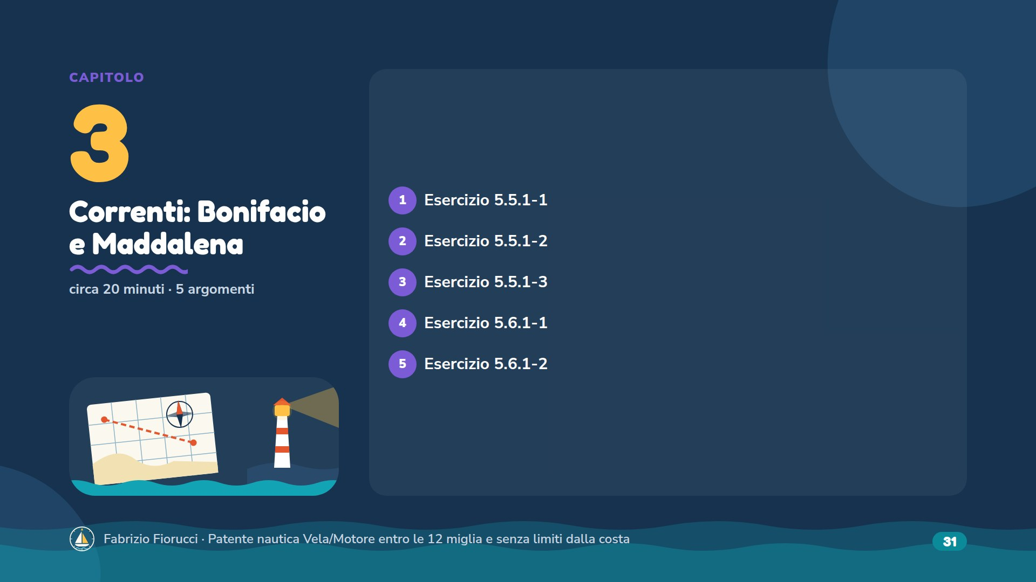
Notes:
Circa 20 minuti, verifica da 2 quiz compresa.

Slide 32
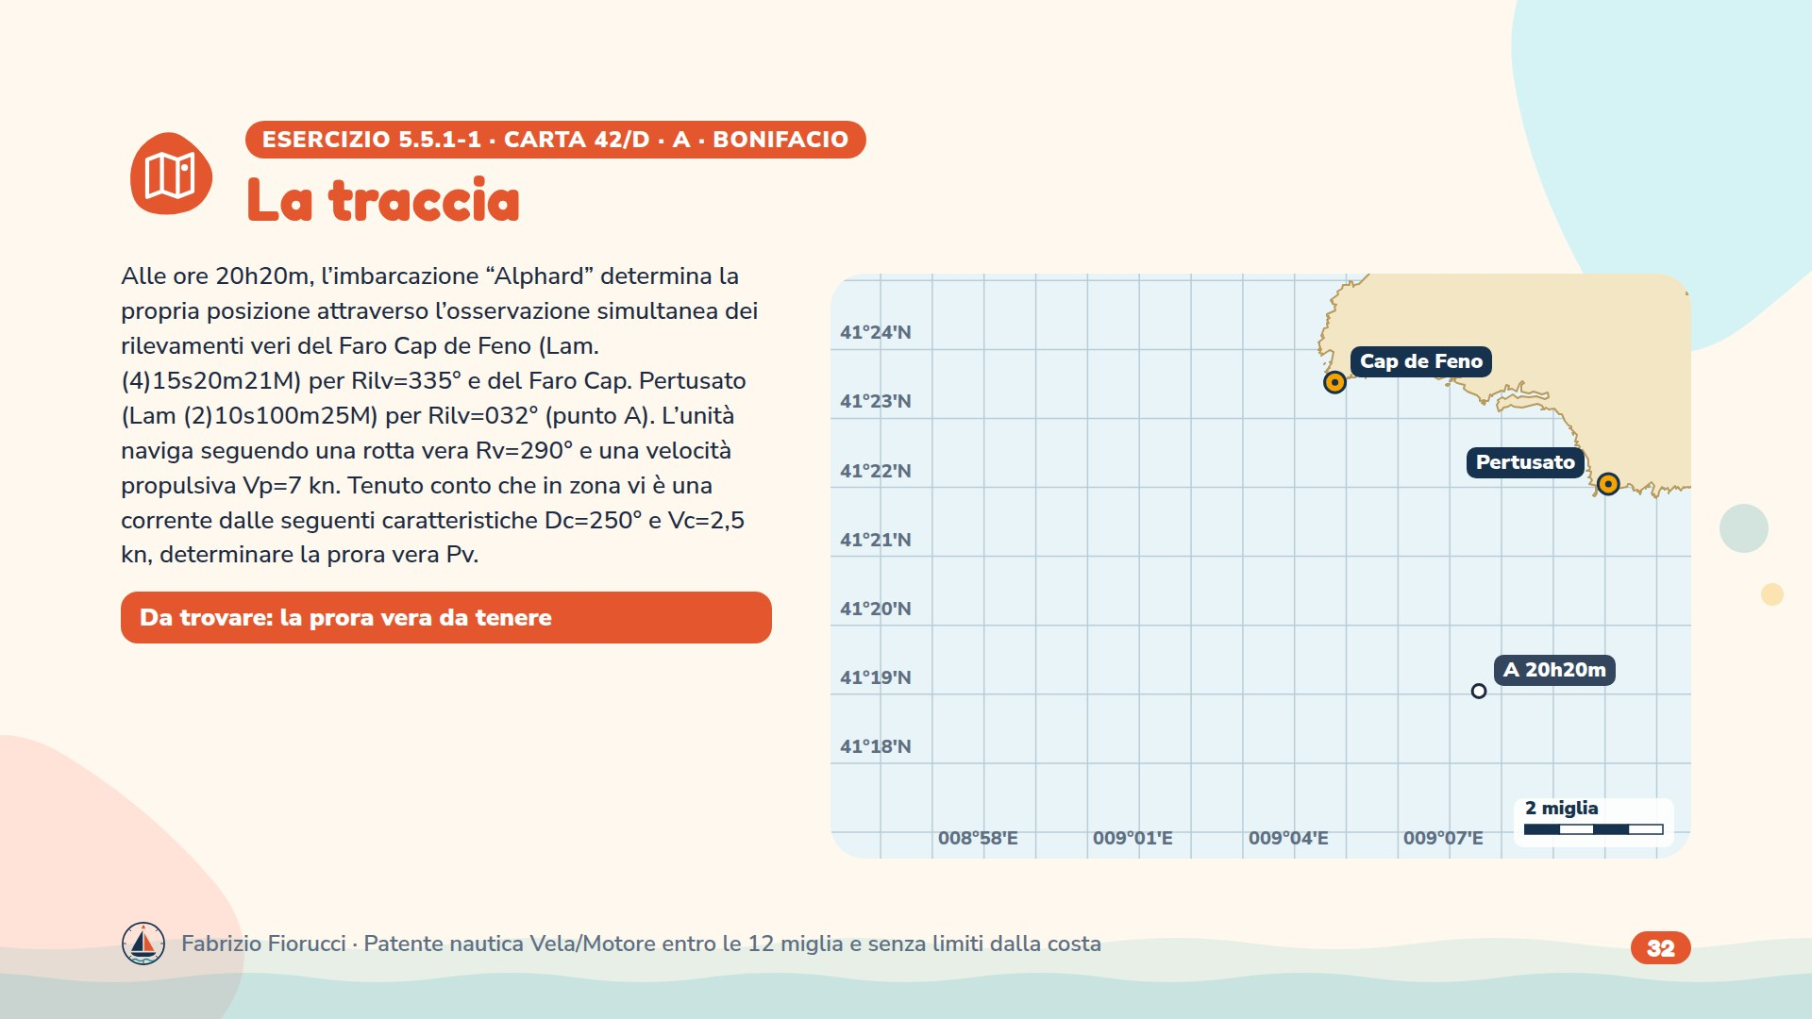
Notes:
Traccia ufficiale (Allegato A al DD 131/2022). Risposta ufficiale: Pv=300° ÷ 306°.

Slide 33
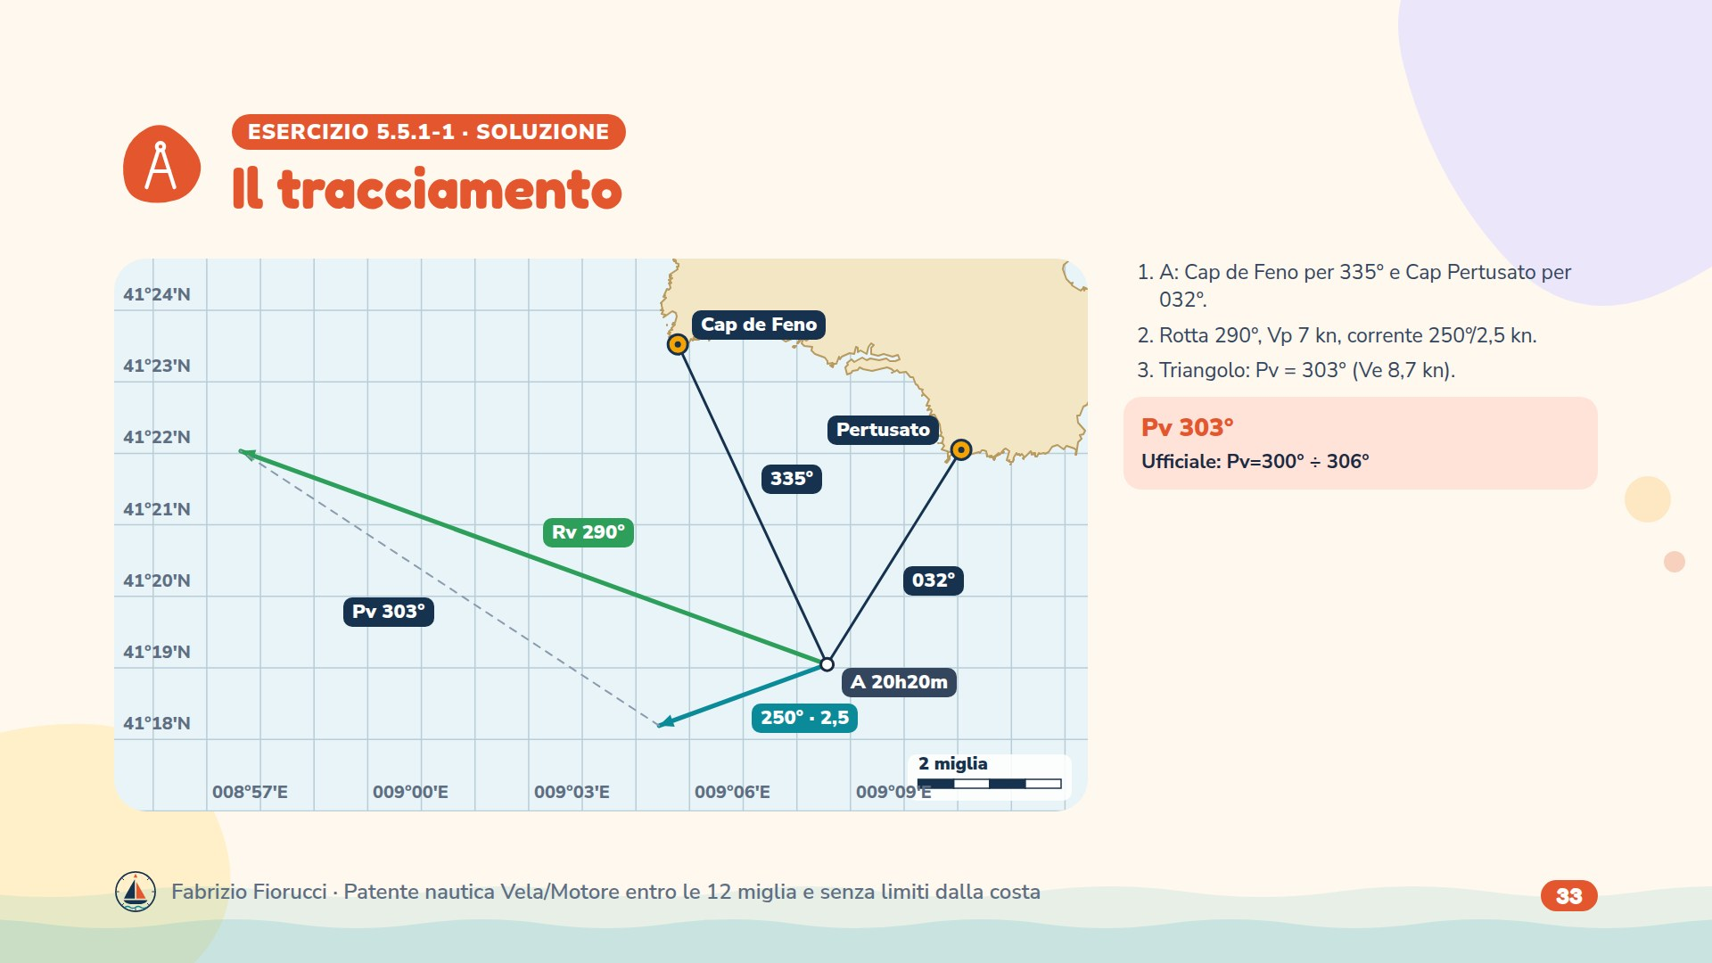
Notes:
Soluzione: A: Cap de Feno per 335° e Cap Pertusato per 032°. Rotta 290°, Vp 7 kn, corrente 250°/2,5 kn. Triangolo: Pv = 303° (Ve 8,7 kn). Risultato: Pv 303°. Ufficiale: Pv=300° ÷ 306°.

Slide 34
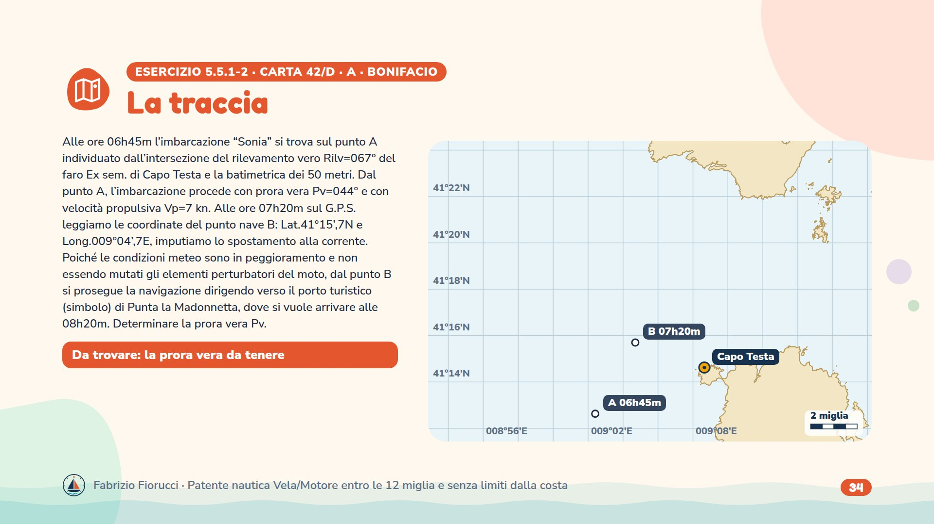
Notes:
Traccia ufficiale (Allegato A al DD 131/2022). Risposta ufficiale: Pv=31° ÷ 37°.

Slide 35
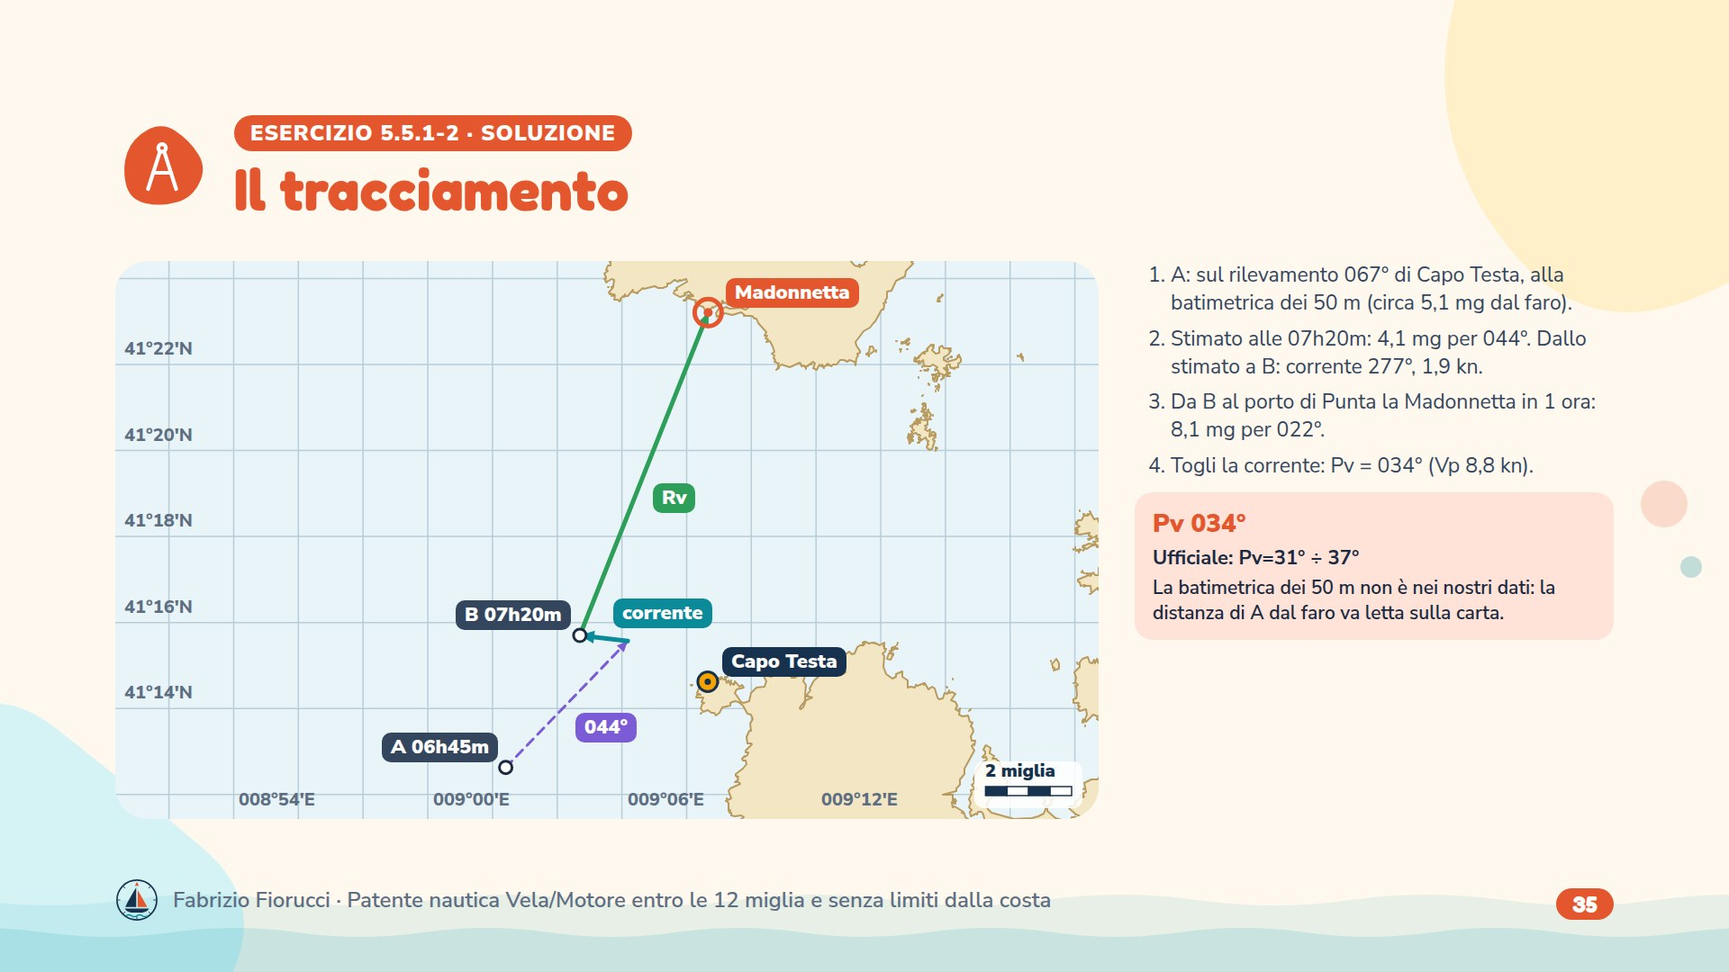
Notes:
Soluzione: A: sul rilevamento 067° di Capo Testa, alla batimetrica dei 50 m (circa 5,1 mg dal faro). Stimato alle 07h20m: 4,1 mg per 044°. Dallo stimato a B: corrente 277°, 1,9 kn. Da B al porto di Punta la Madonnetta in 1 ora: 8,1 mg per 022°. Togli la corrente: Pv = 034° (Vp 8,8 kn). Risultato: Pv 034°. Ufficiale: Pv=31° ÷ 37°.

Slide 36
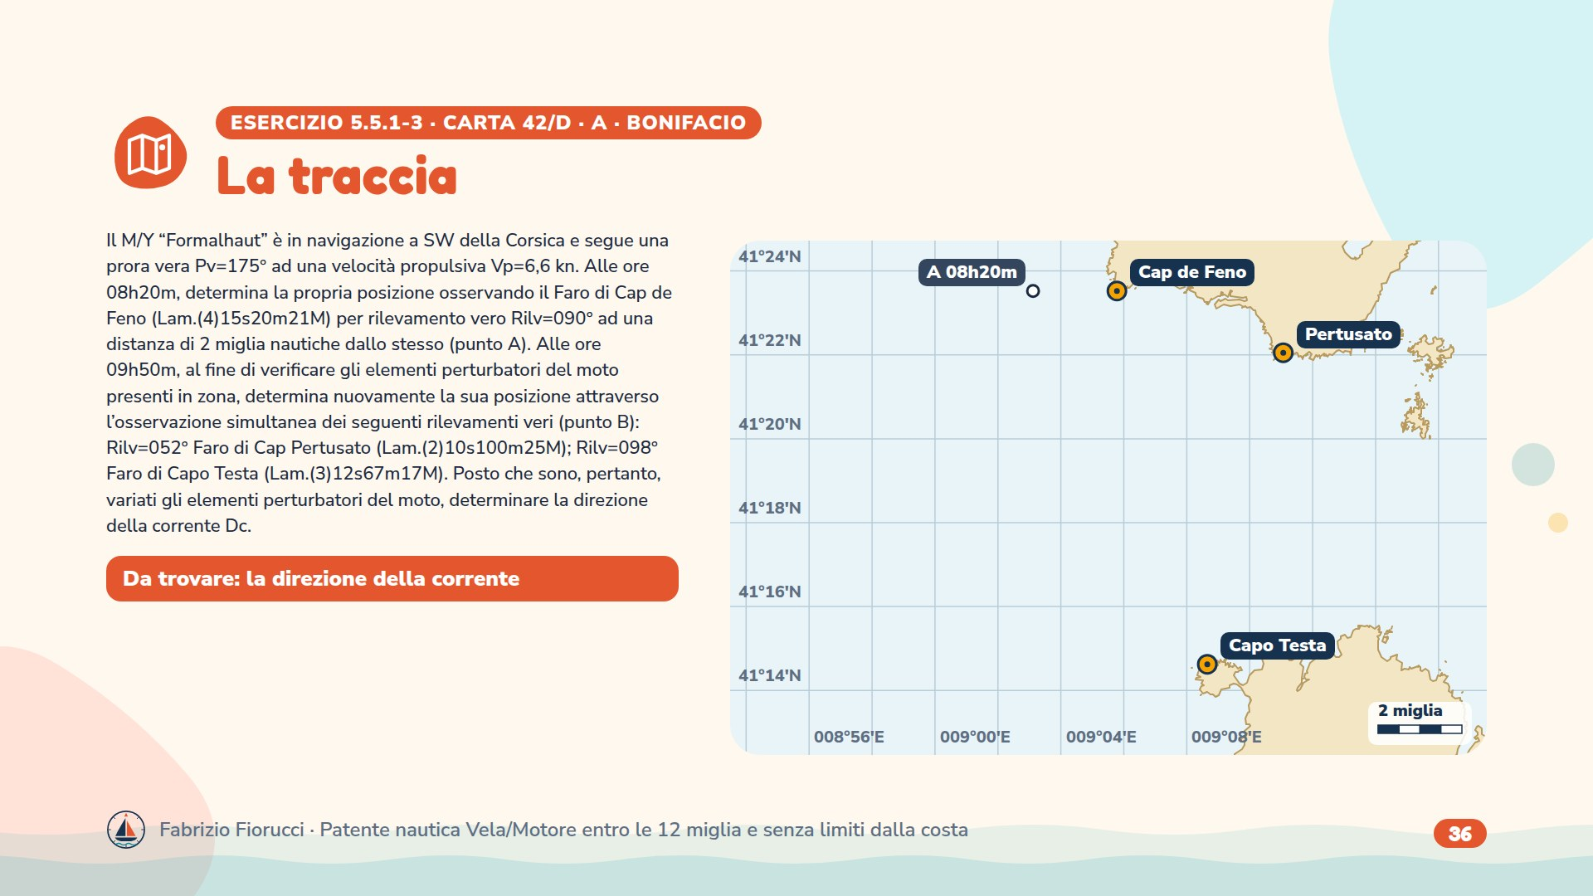
Notes:
Traccia ufficiale (Allegato A al DD 131/2022). Risposta ufficiale: Dc=298° ÷ 304°.

Slide 37
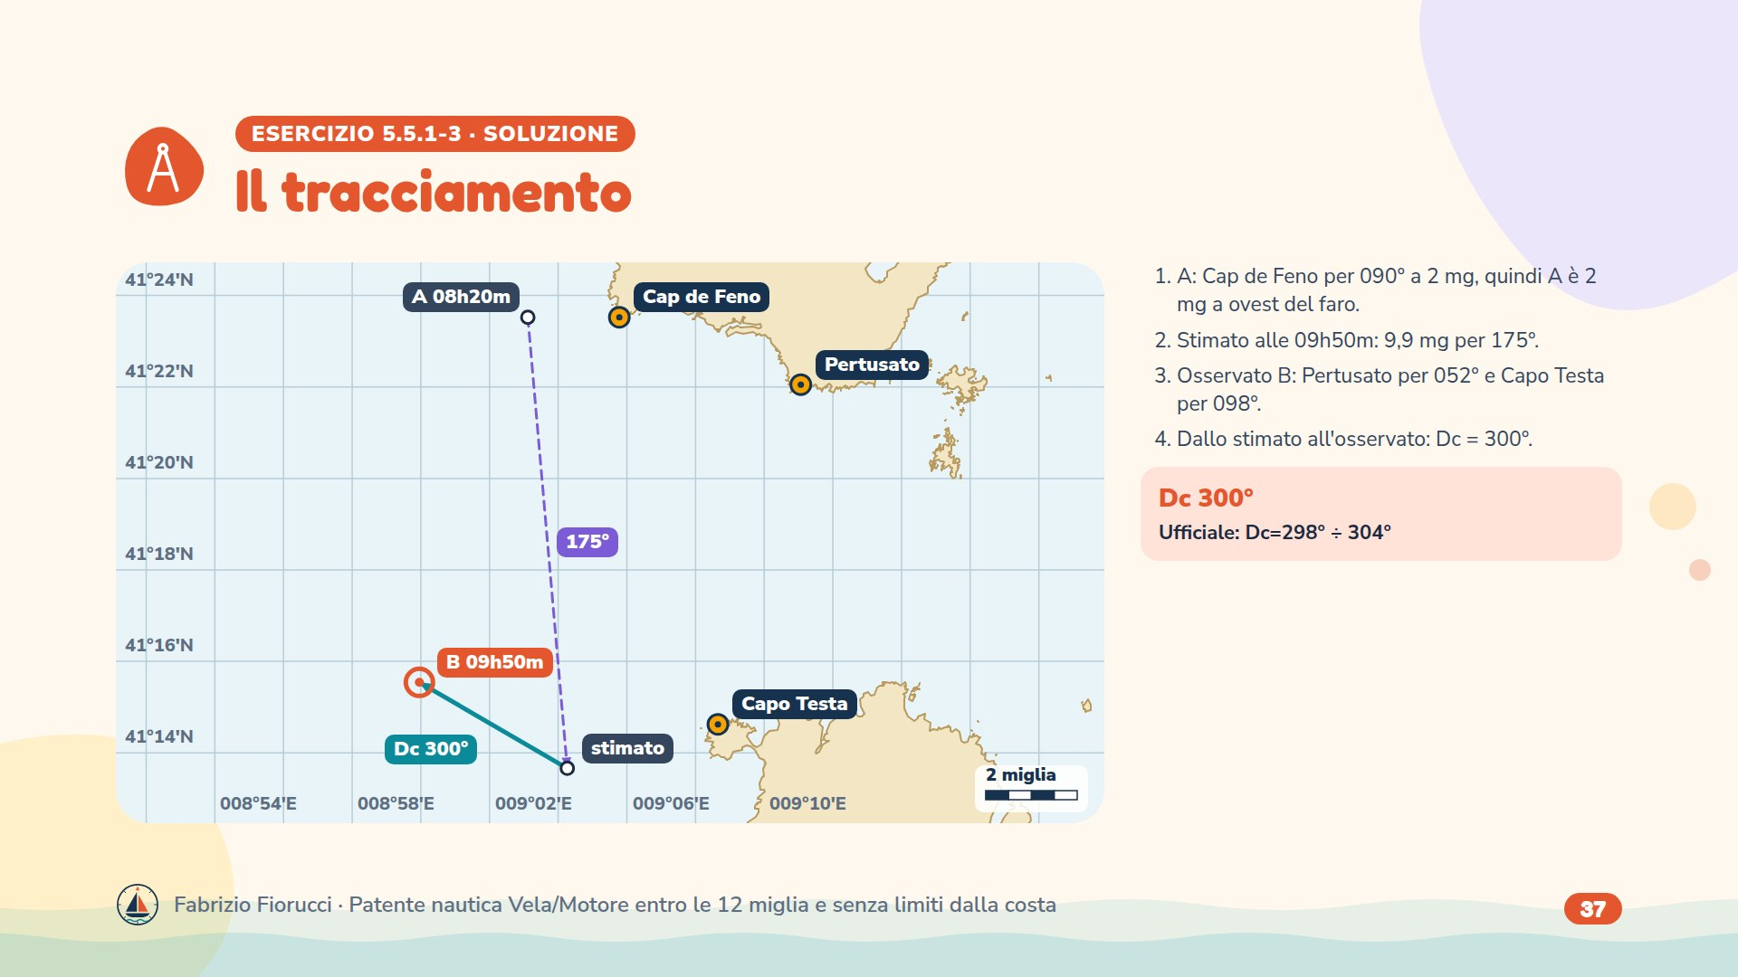
Notes:
Soluzione: A: Cap de Feno per 090° a 2 mg, quindi A è 2 mg a ovest del faro. Stimato alle 09h50m: 9,9 mg per 175°. Osservato B: Pertusato per 052° e Capo Testa per 098°. Dallo stimato all'osservato: Dc = 300°. Risultato: Dc 300°. Ufficiale: Dc=298° ÷ 304°.

Slide 38
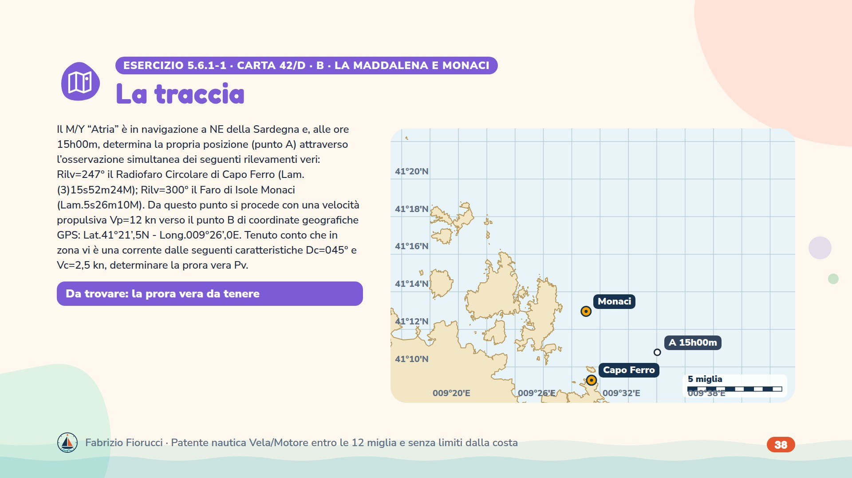
Notes:
Traccia ufficiale (Allegato A al DD 131/2022). Risposta ufficiale: Pv=310° ÷ 316°.

Slide 39
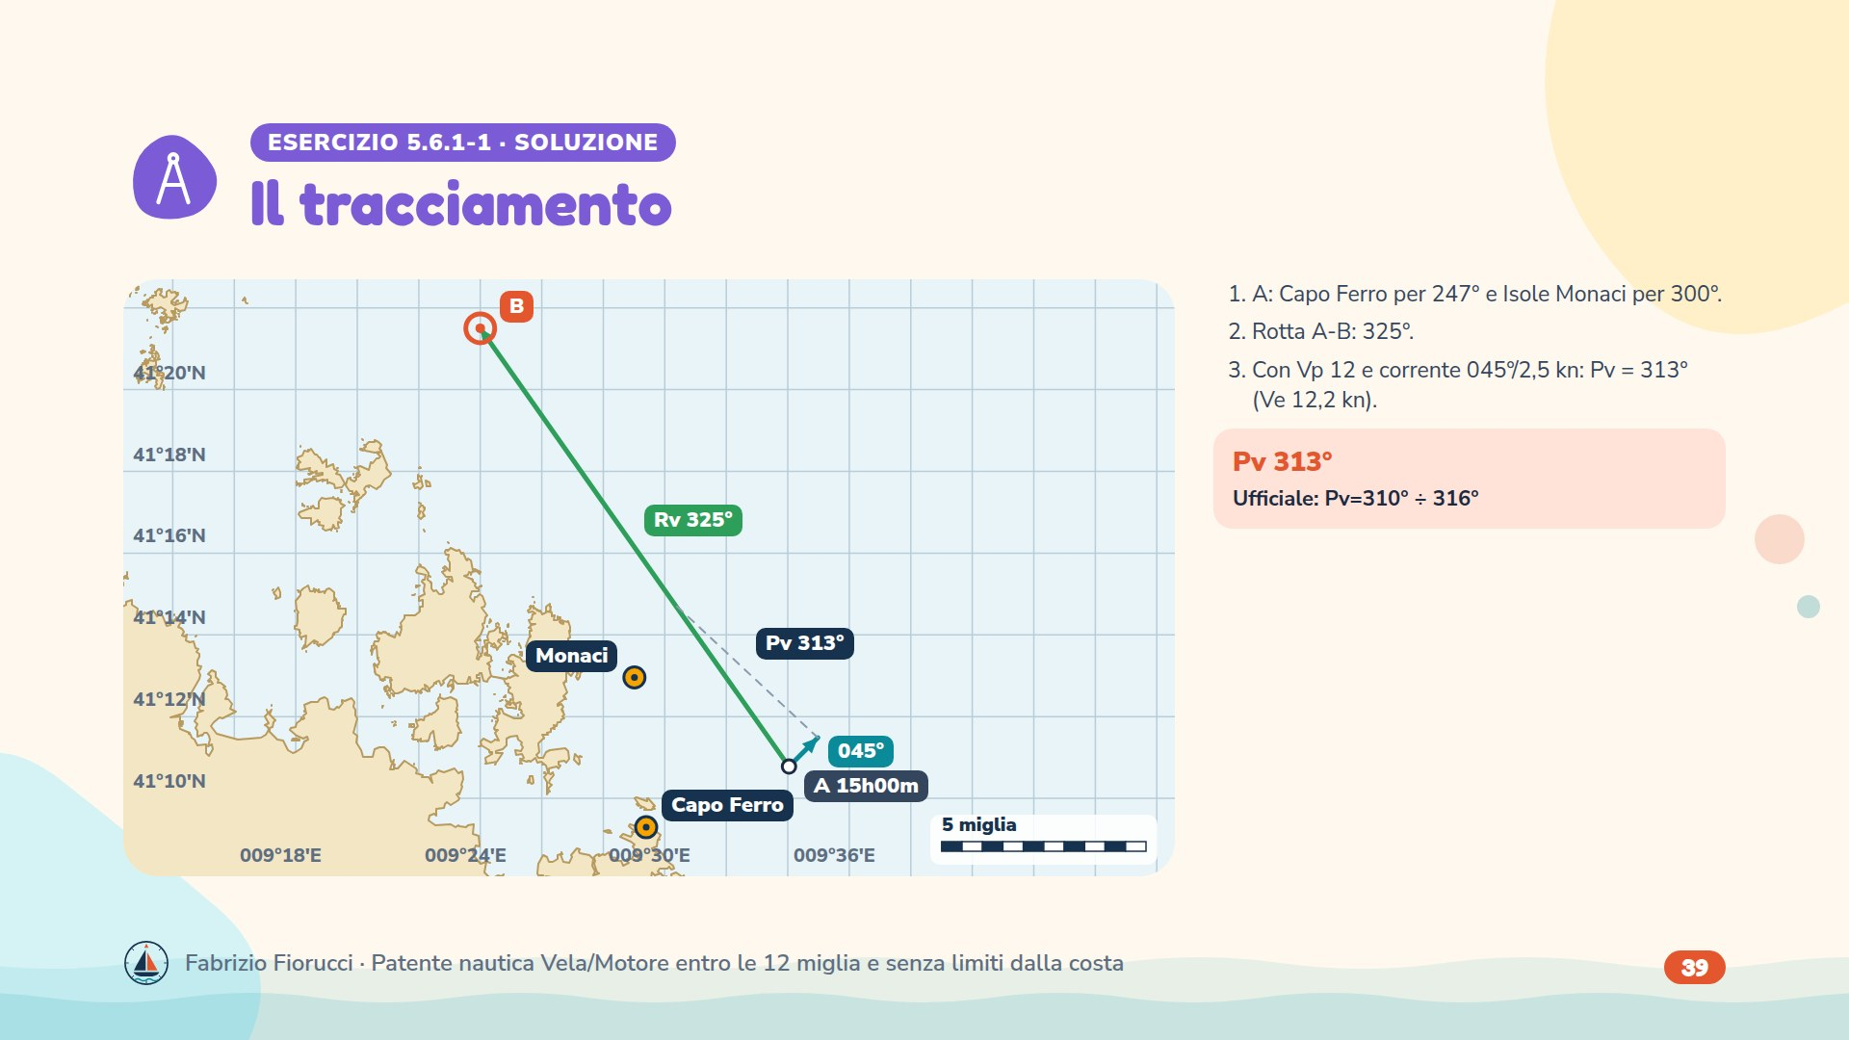
Notes:
Soluzione: A: Capo Ferro per 247° e Isole Monaci per 300°. Rotta A-B: 325°. Con Vp 12 e corrente 045°/2,5 kn: Pv = 313° (Ve 12,2 kn). Risultato: Pv 313°. Ufficiale: Pv=310° ÷ 316°.

Slide 40
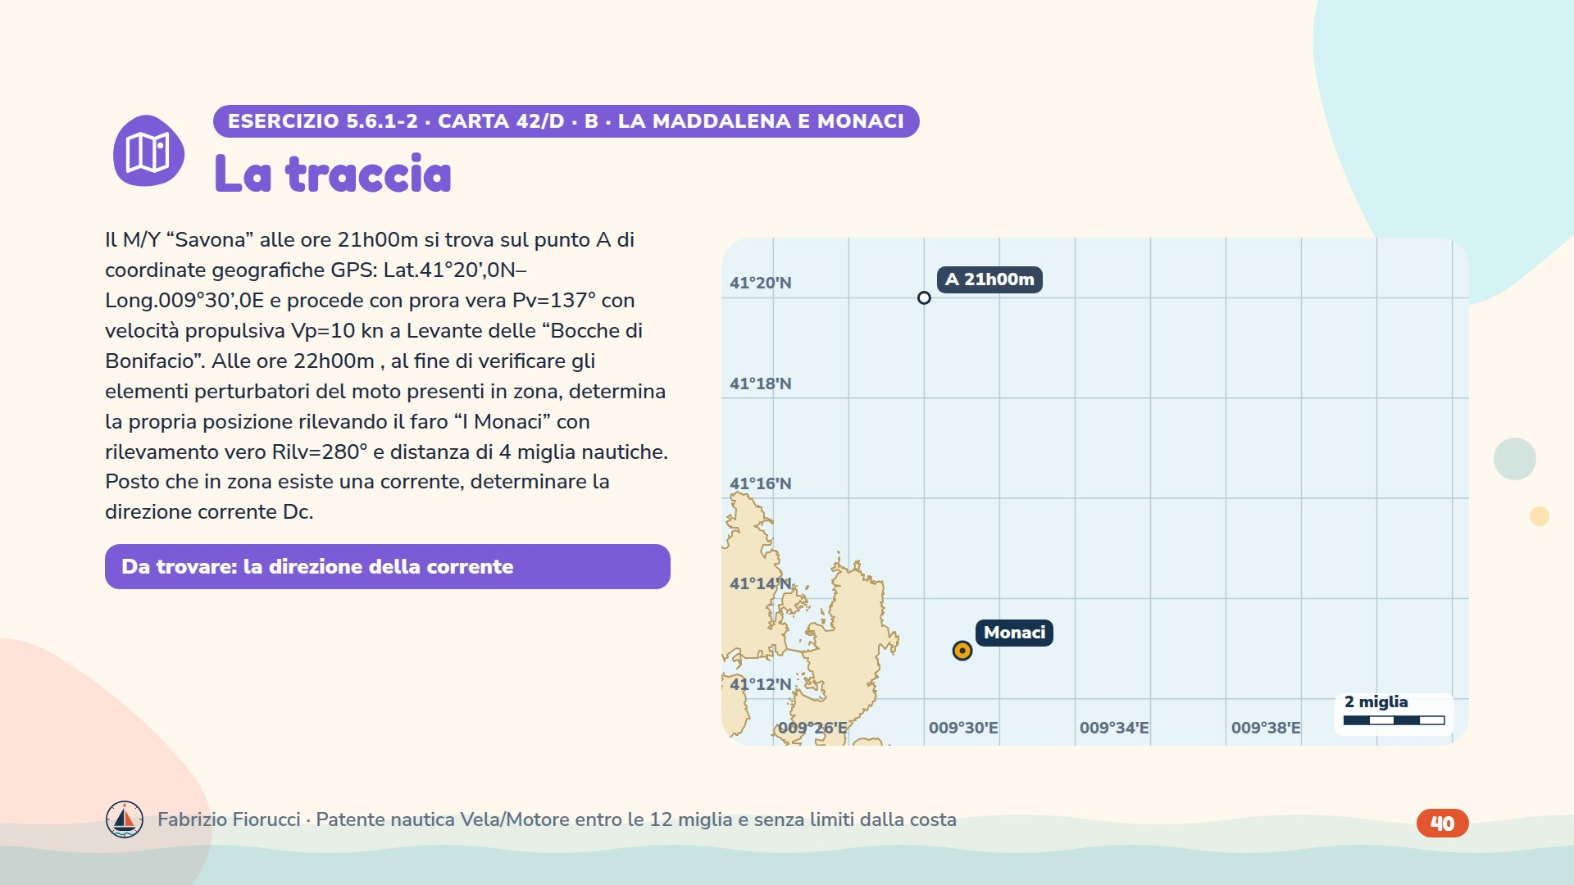
Notes:
Traccia ufficiale (Allegato A al DD 131/2022). Risposta ufficiale: Dc=255° ÷ 261°.

Slide 41
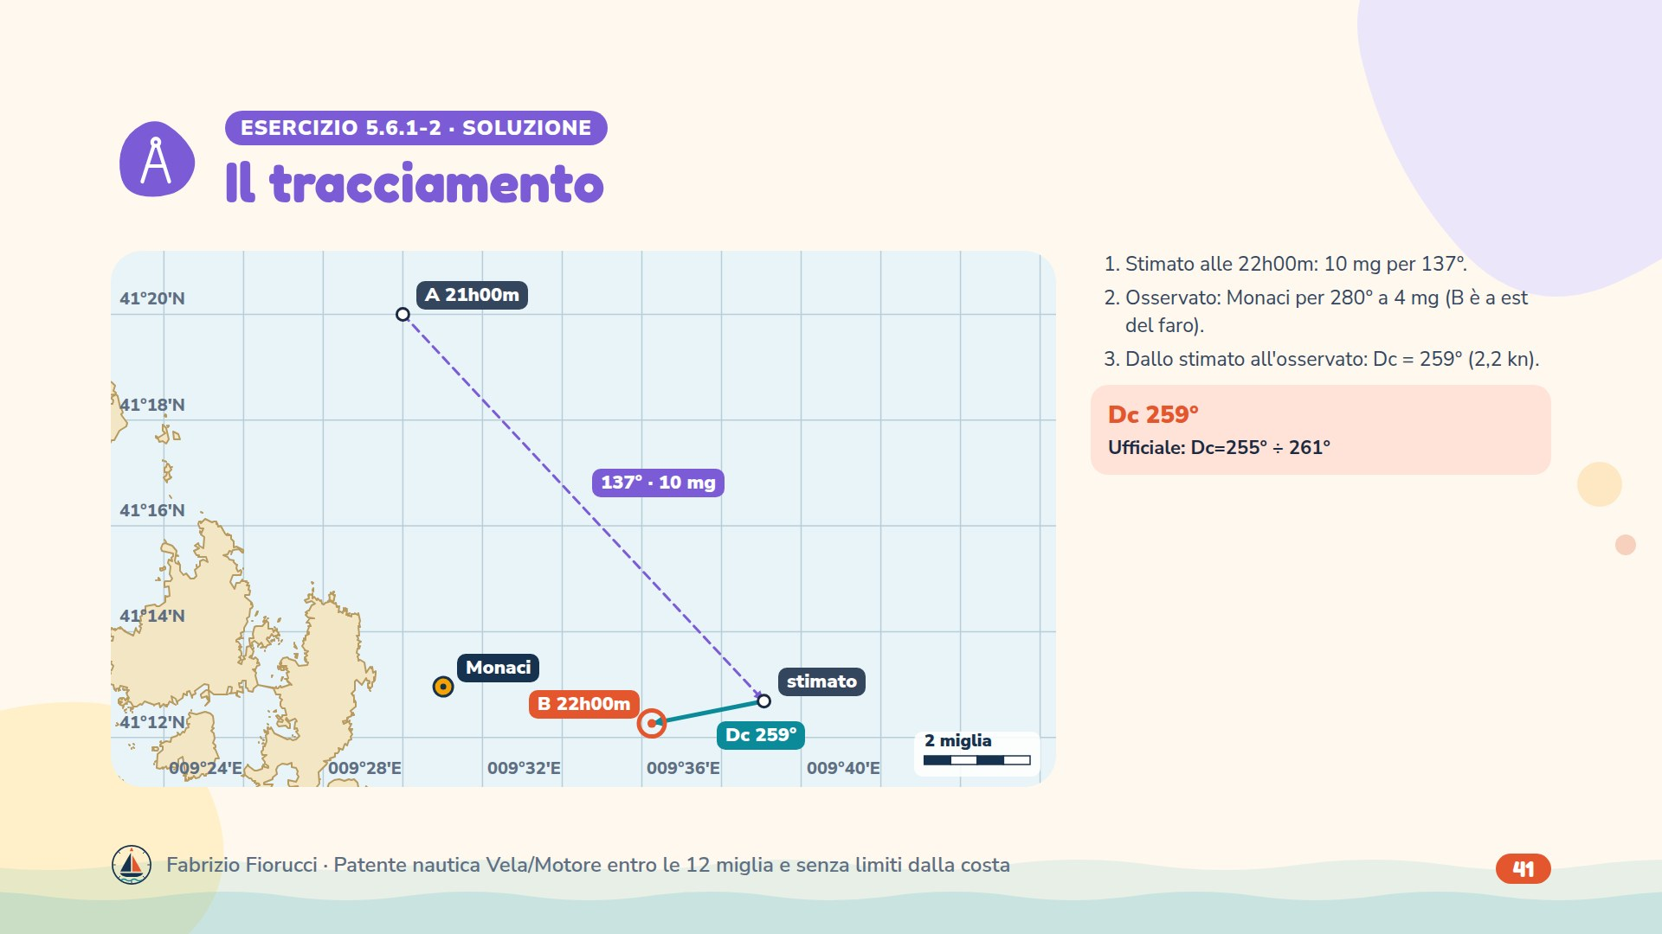
Notes:
Soluzione: Stimato alle 22h00m: 10 mg per 137°. Osservato: Monaci per 280° a 4 mg (B è a est del faro). Dallo stimato all'osservato: Dc = 259° (2,2 kn). Risultato: Dc 259°. Ufficiale: Dc=255° ÷ 261°.

Slide 42
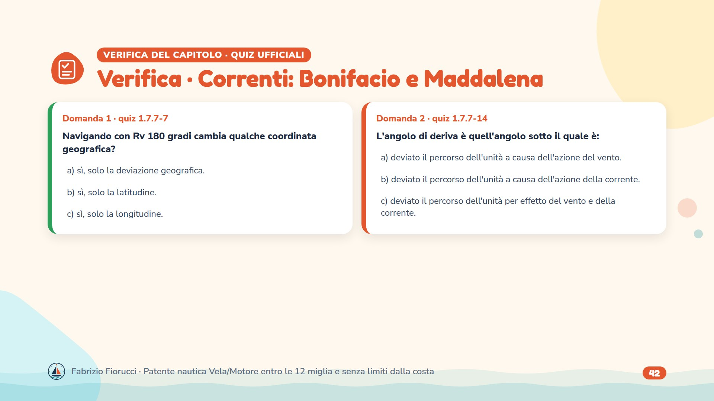
Notes:
Leggere le domande, lasciare un minuto per rispondere, poi passare alla slide con le risposte esatte.

Slide 43
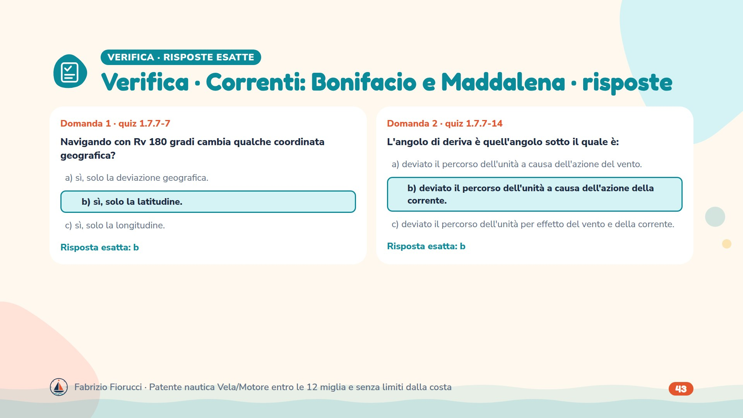
Notes:
Risposte: 1.7.7-7 → b) sì, solo la latitudine.; 1.7.7-14 → b) deviato il percorso dell'unità a causa dell'azione della corrente.

Slide 44
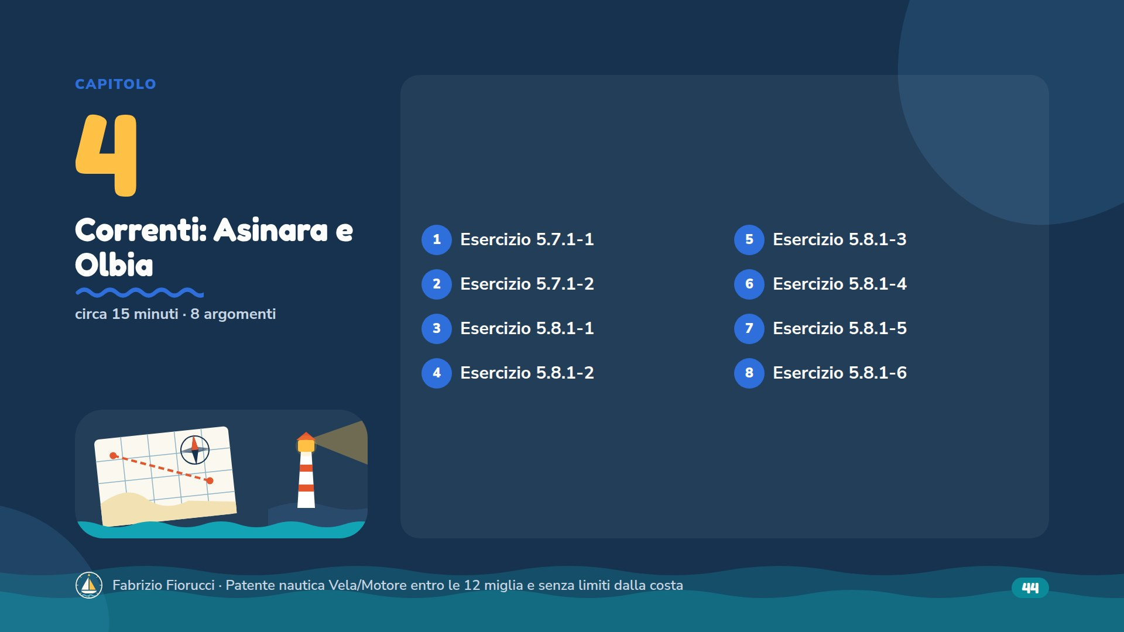
Notes:
Circa 15 minuti, verifica da 2 quiz compresa.

Slide 45
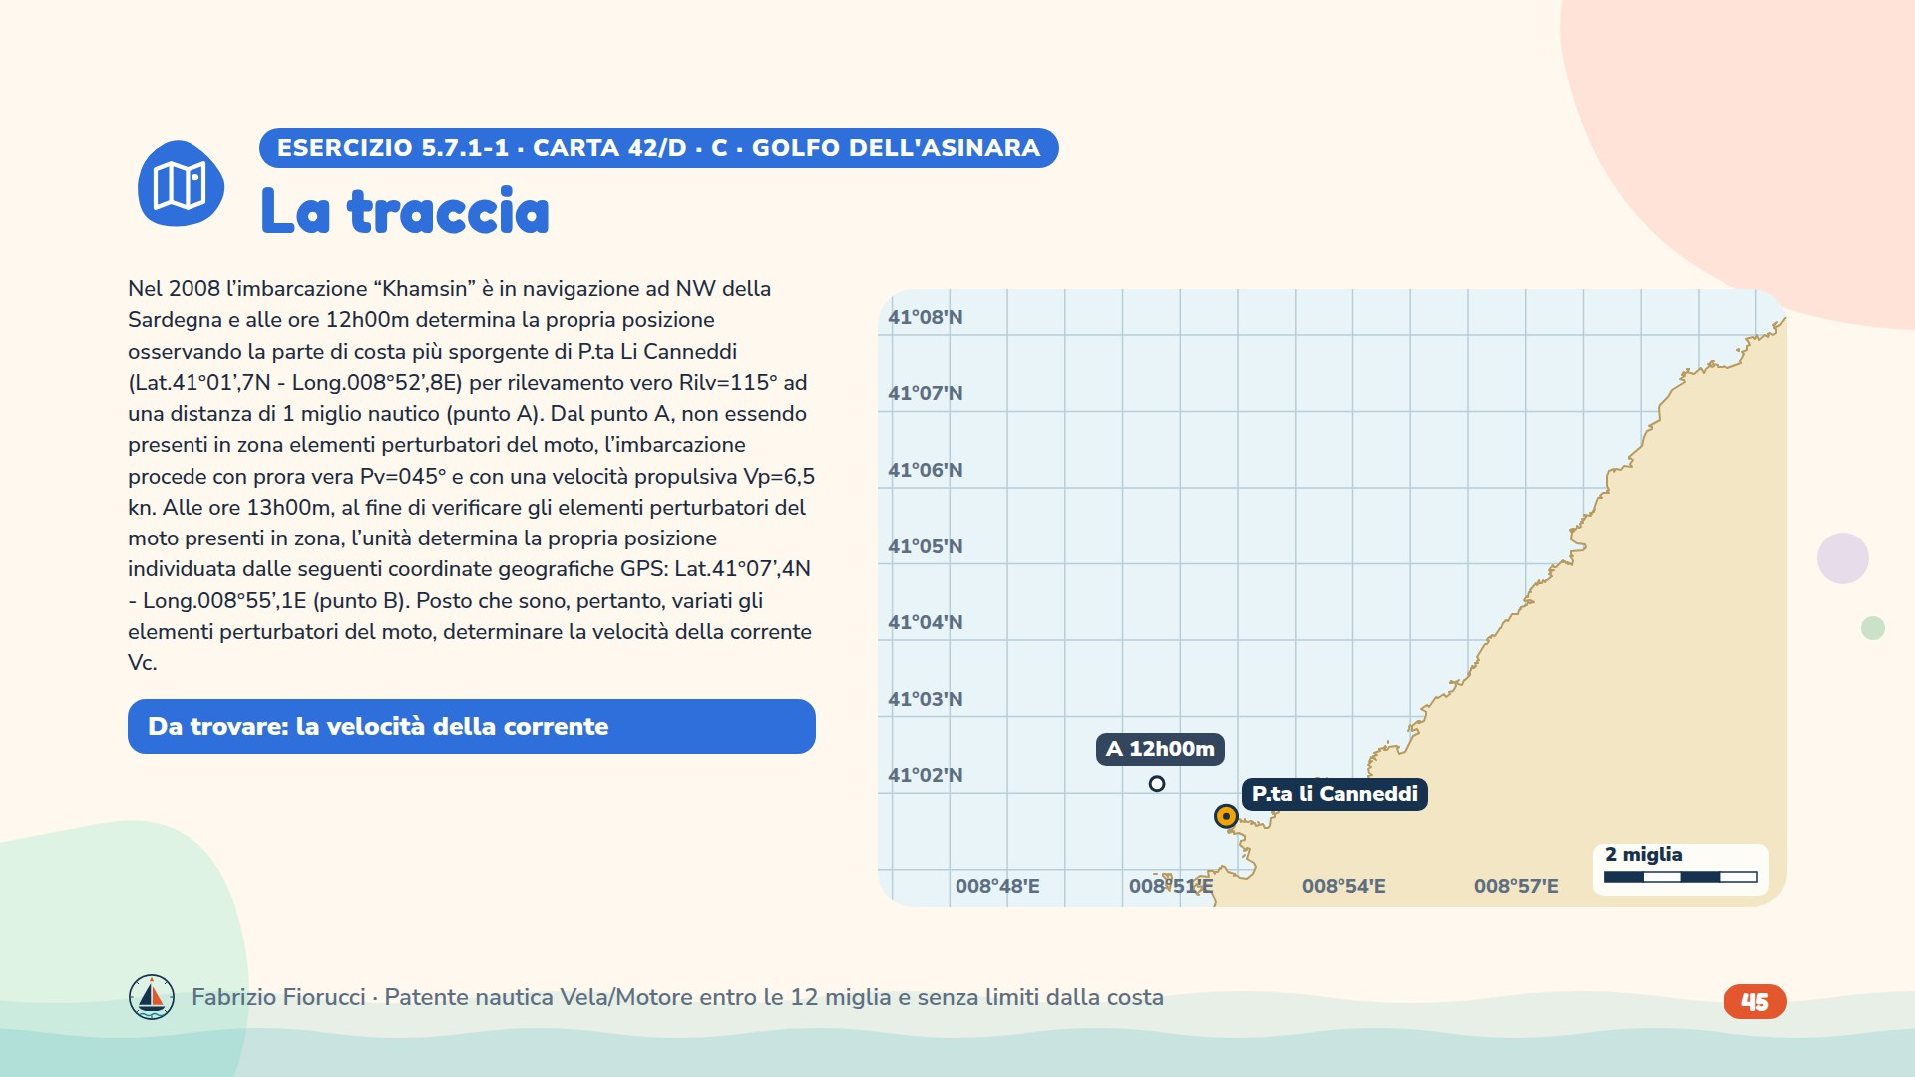
Notes:
Traccia ufficiale (Allegato A al DD 131/2022). Risposta ufficiale: Vc=1,7 ÷ 2,3 kn.

Slide 46
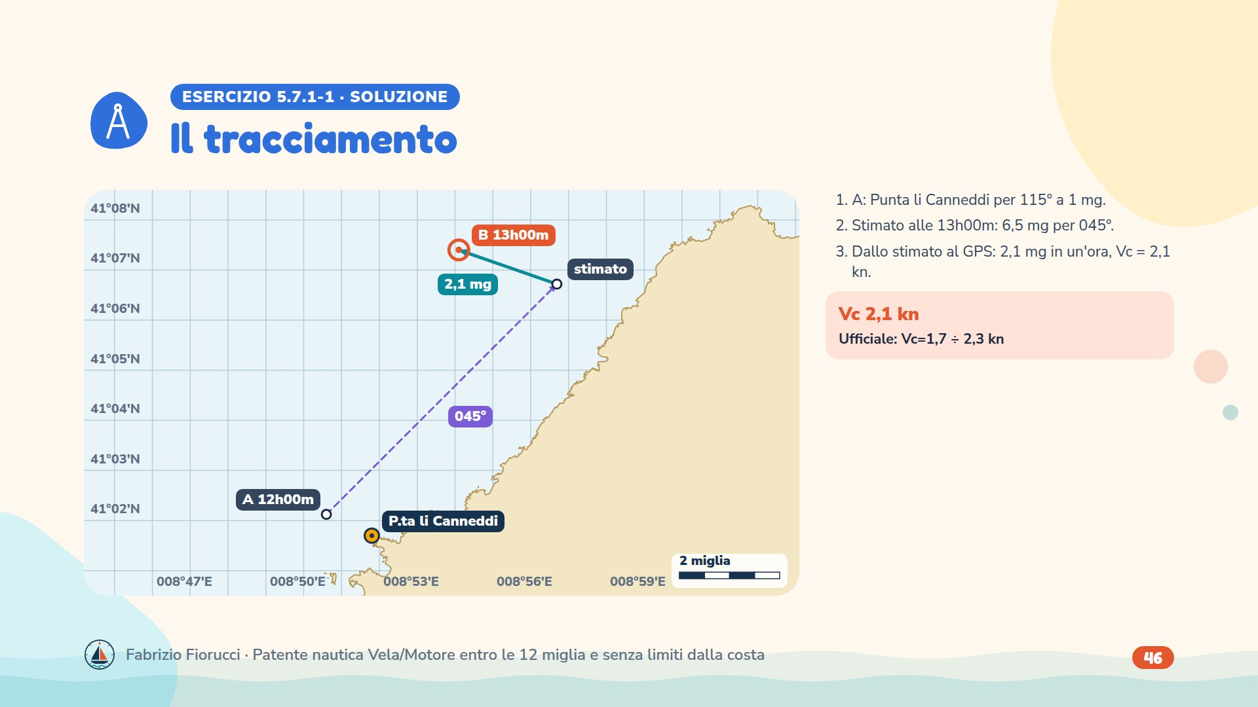
Notes:
Soluzione: A: Punta li Canneddi per 115° a 1 mg. Stimato alle 13h00m: 6,5 mg per 045°. Dallo stimato al GPS: 2,1 mg in un'ora, Vc = 2,1 kn. Risultato: Vc 2,1 kn. Ufficiale: Vc=1,7 ÷ 2,3 kn.

Slide 47
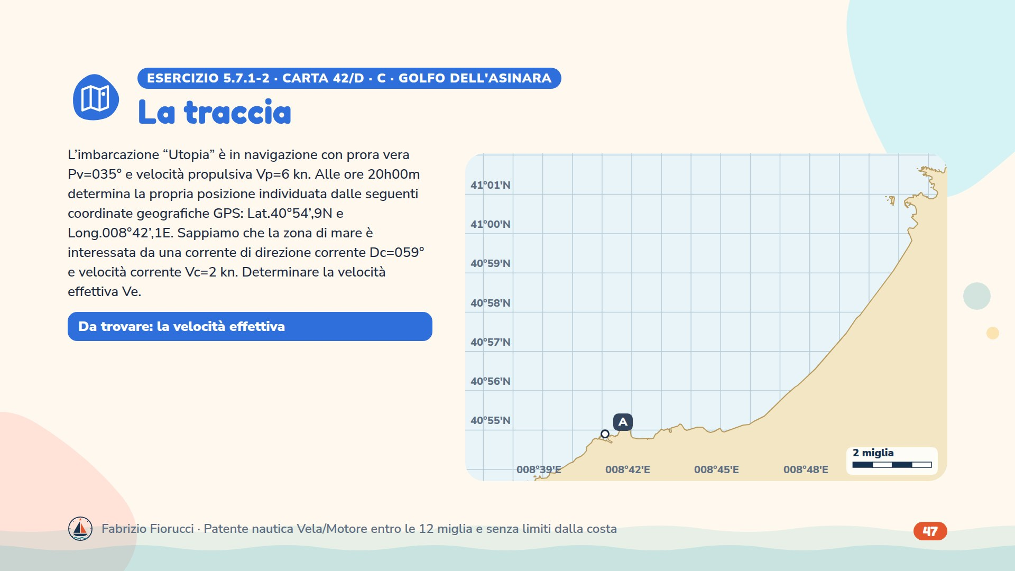
Notes:
Traccia ufficiale (Allegato A al DD 131/2022). Risposta ufficiale: Ve=7,6 ÷ 8,2 kn.

Slide 48
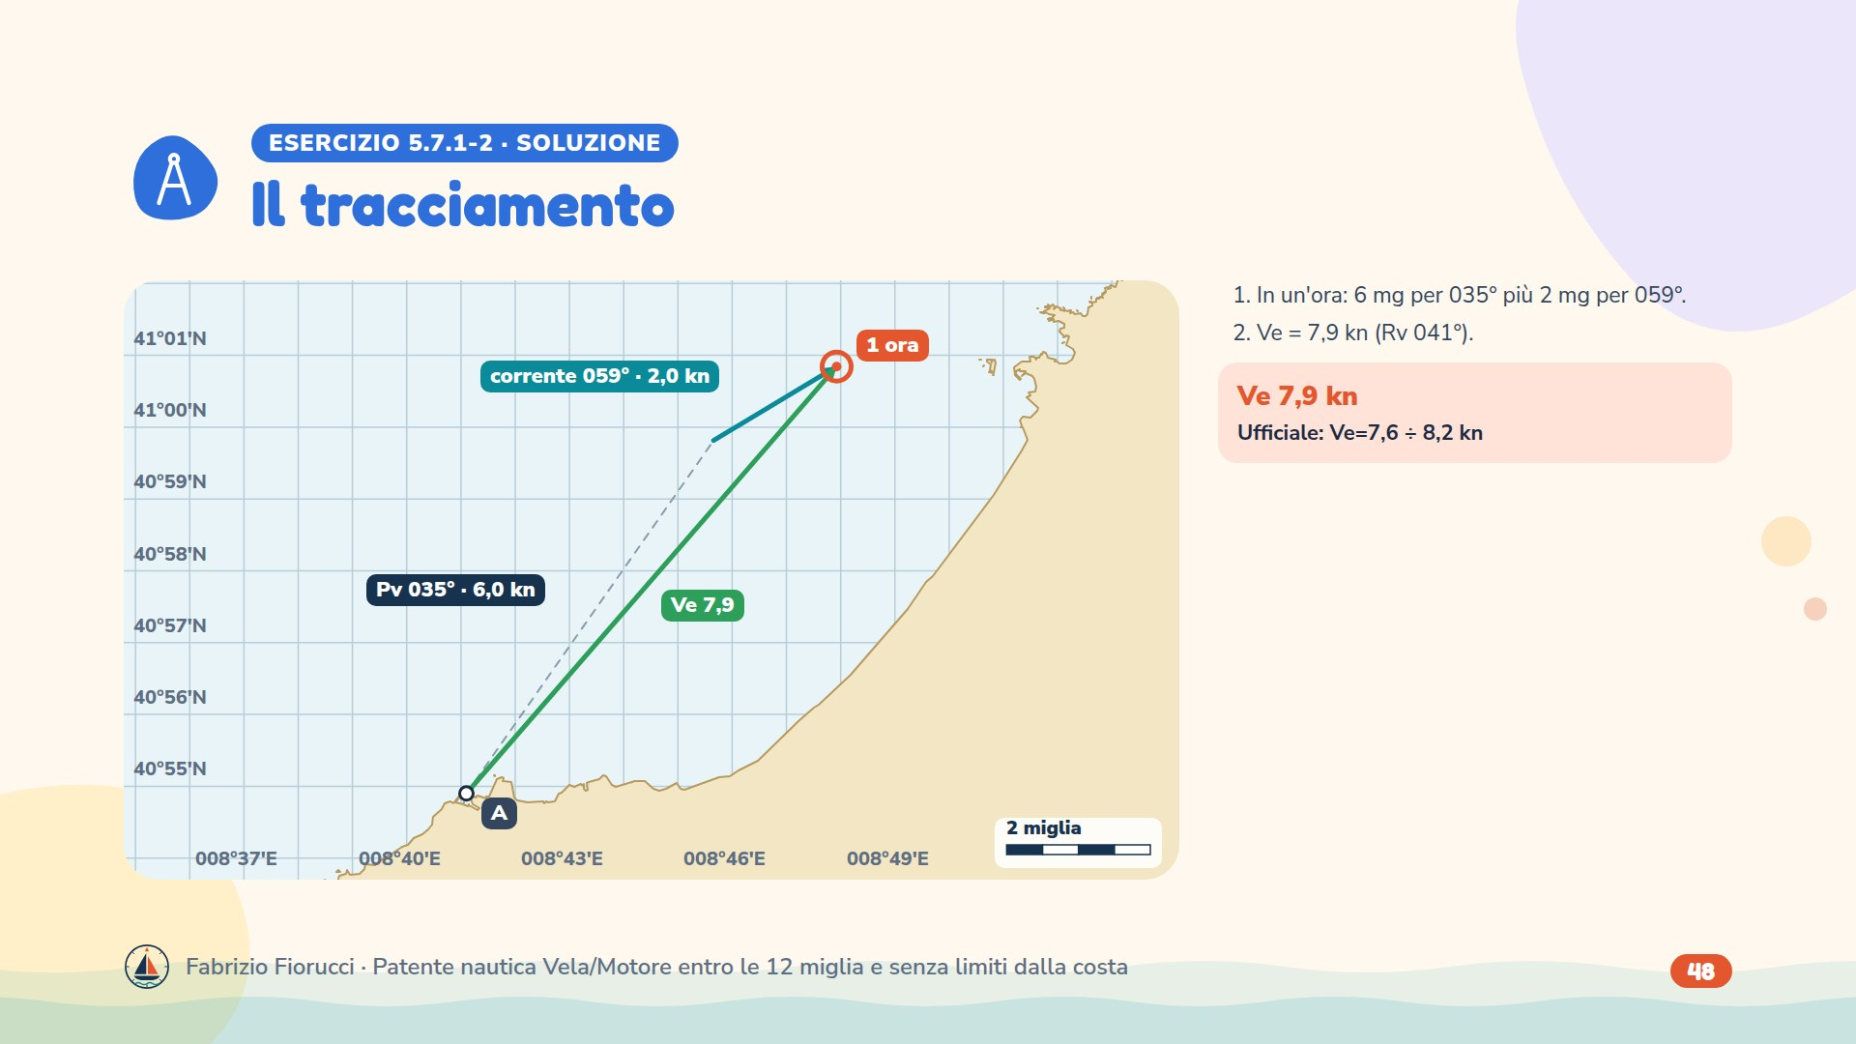
Notes:
Soluzione: In un'ora: 6 mg per 035° più 2 mg per 059°. Ve = 7,9 kn (Rv 041°). Risultato: Ve 7,9 kn. Ufficiale: Ve=7,6 ÷ 8,2 kn.

Slide 49
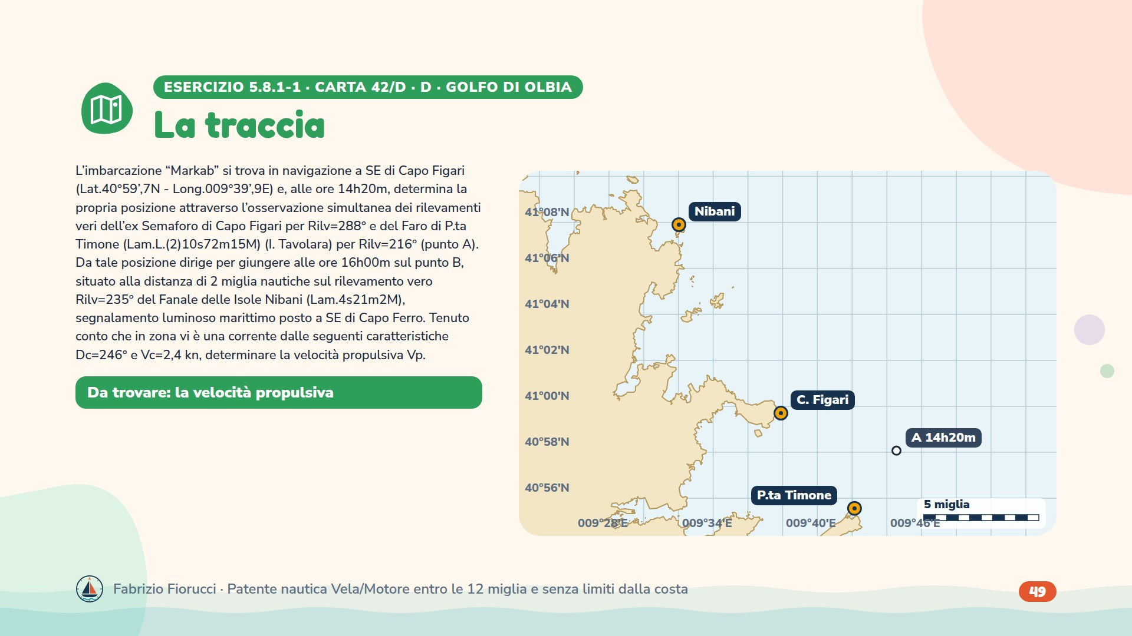
Notes:
Traccia ufficiale (Allegato A al DD 131/2022). Risposta ufficiale: Vp=7,7 ÷ 8,3 kn.

Slide 50
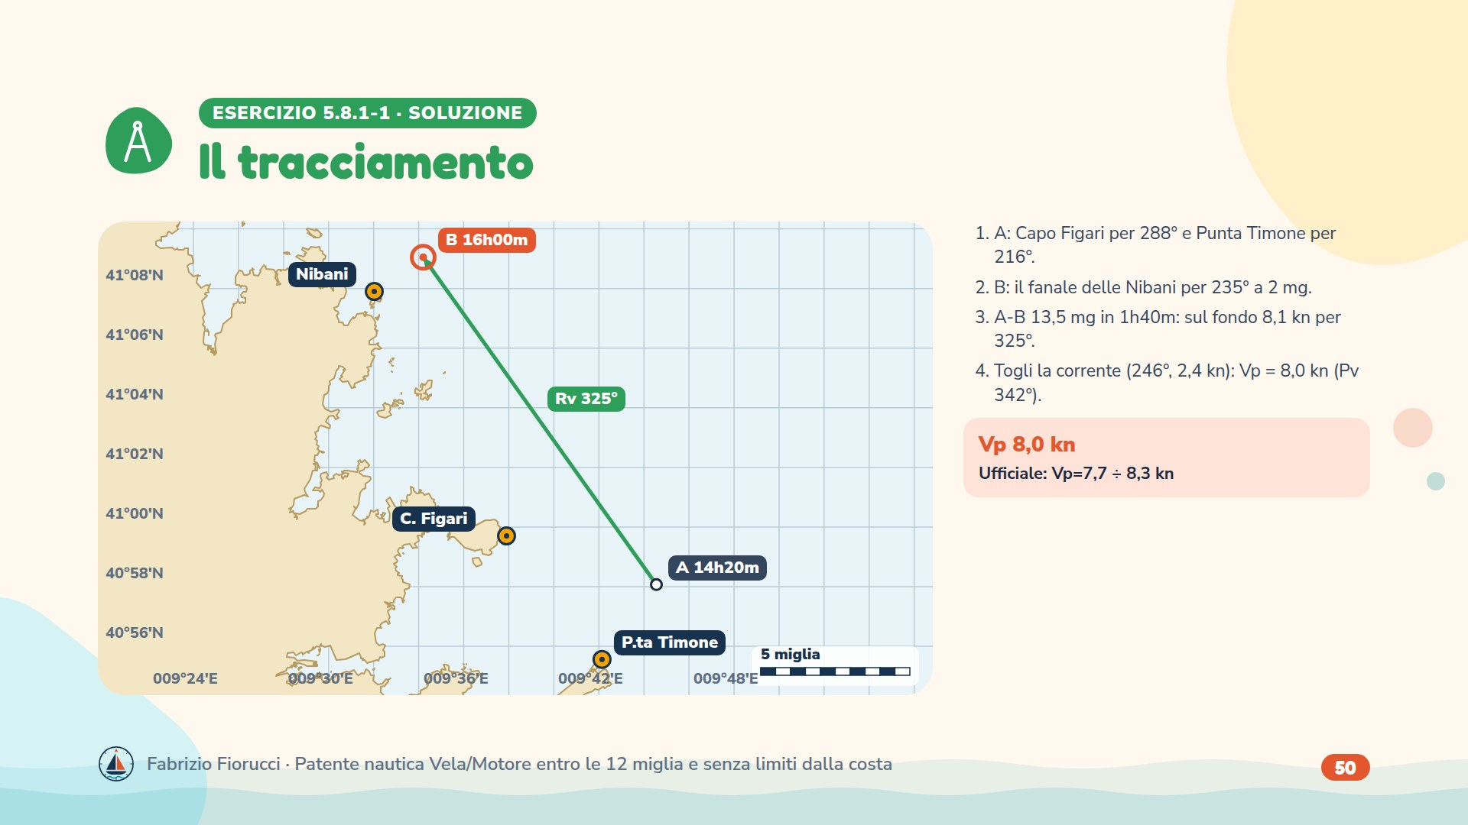
Notes:
Soluzione: A: Capo Figari per 288° e Punta Timone per 216°. B: il fanale delle Nibani per 235° a 2 mg. A-B 13,5 mg in 1h40m: sul fondo 8,1 kn per 325°. Togli la corrente (246°, 2,4 kn): Vp = 8,0 kn (Pv 342°). Risultato: Vp 8,0 kn. Ufficiale: Vp=7,7 ÷ 8,3 kn.

Slide 51

Notes:
Traccia ufficiale (Allegato A al DD 131/2022). Risposta ufficiale: Rv=357° ÷ 003°.

Slide 52

Notes:
Soluzione: Declinazione 2008: 0°10′ + 15 × 7′ = 1°55′E ≈ 2°E. Con Pb 348° la tabella dà δ = -2°. Pv = Pb + δ + d = 348°. In un'ora: 7 mg per la Pv più 1,5 mg per 100°. Rv = 000°. Risultato: Rv 000°. Ufficiale: Rv=357° ÷ 003°.

Slide 53

Notes:
Traccia ufficiale (Allegato A al DD 131/2022). Risposta ufficiale: Dc=101° ÷ 107°.

Slide 54

Notes:
Soluzione: Punto stimato A delle 20h20m: dato dalla traccia. Punto osservato B: Capo Ferro per 281° e Punta Timone per 173°. Dallo stimato all'osservato: Dc = 103° (3,5 mg in 1h20m). Risultato: Dc 103°. Ufficiale: Dc=101° ÷ 107°.

Slide 55

Notes:
Traccia ufficiale (Allegato A al DD 131/2022). Risposta ufficiale: Pv=323° ÷ 329°.

Slide 56

Notes:
Soluzione: A: Capo Figari per 250° a 4,3 mg (A è a ENE del semaforo). Rotta tangente al cerchio di 1 mg attorno al fanale, lasciandolo a sinistra: Rv 314°. Con Vp 6 e corrente verso sud 2 kn: Pv = 328° (Ve 4,4 kn). Risultato: Pv 328°. Ufficiale: Pv=323° ÷ 329°.

Slide 57

Notes:
Traccia ufficiale (Allegato A al DD 131/2022). Risposta ufficiale: Vc=0,9 ÷ 1,5 kn.

Slide 58

Notes:
Soluzione: Rilevamenti polari a sinistra con Pv 000°: Punta Timone 360° − 118° = 242°, Figarolo 360° − 77° = 283°: punto nave A. Punto stimato B della stessa ora (dato dalla traccia). In un'ora la corrente ha spostato la barca da B ad A: 1,5 mg, Vc = 1,5 kn. Risultato: Vc 1,5 kn. Ufficiale: Vc=0,9 ÷ 1,5 kn.

Slide 59

Notes:
Traccia ufficiale (Allegato A al DD 131/2022). Risposta ufficiale: Pv=331° ÷ 337°.

Slide 60

Notes:
Soluzione: A: Mortoriotto per 317° e Capo Figari per 196°. Rotta 350°, Vp 7,5 kn, corrente 115°/2,5 kn. Pv = 334° (Ve 5,8 kn). Risultato: Pv 334°. Ufficiale: Pv=331° ÷ 337°.

Slide 61

Notes:
Leggere le domande, lasciare un minuto per rispondere, poi passare alla slide con le risposte esatte.

Slide 62

Notes:
Risposte: 1.7.4-6 → a) primo quadrante.; 1.7.4-40 → b) di bordo.

Slide 63

Notes:
Inizio degli ultimi 45 minuti: 12 slide da 3 quiz ufficiali, ognuna seguita dalle risposte.

Slide 64

Notes:
Ultimi 45 minuti della lezione. 12 slide da 3 quiz, ciascuna seguita dalle risposte: circa 3 minuti e mezzo per slide. Se il tempo stringe, lasciare per casa le slide 11 e 12.

Slide 65

Notes:
Leggere le domande, lasciare un minuto per rispondere, poi passare alla slide con le risposte esatte.

Slide 66

Notes:
Risposte: 1.7.2-1 → c) ai mari ed alle coste nazionali italiane nonché a quelle del Mar Mediterraneo.; 1.7.2-4 → b) in essa i paralleli hanno distanza variabile in funzione delle latitudini crescenti.; 1.7.2-7 → b) carte utilizzate dal navigante principalmente durante la fase prossima all'atterraggio e che rappresentano in modo particolarmente dettagliato elementi afferenti le batimetriche ed il segnalamento marittimo.

Slide 67

Notes:
Leggere le domande, lasciare un minuto per rispondere, poi passare alla slide con le risposte esatte.

Slide 68

Notes:
Risposte: 1.7.2-2 → c) no, non è costante ed aumenta con la latitudine.; 1.7.2-5 → b) carte generali, carte di atterraggio, carte costiere, carte dei litorali e piani nautici.; 1.7.2-49 → c) carte aventi una scala superiore rispetto a quella delle carte costiere, realizzate per rappresentare in modo più dettagliato particolari zone di interesse come l'accesso ai porti e zone relative a stretti e passaggi.

Slide 69

Notes:
Leggere le domande, lasciare un minuto per rispondere, poi passare alla slide con le risposte esatte.

Slide 70

Notes:
Risposte: 1.7.2-3 → c) su un lato a margine della stessa carta nautica.; 1.7.2-6 → b) 1:3.000.000 e inferiore.; 1.7.2-55 → c) l'arco di circolo massimo seguito da un'unità, che interseca in successione i meridiani con angoli diversi e descrive il percorso più breve fra due punti.

Slide 71

Notes:
Leggere le domande, lasciare un minuto per rispondere, poi passare alla slide con le risposte esatte.

Slide 72

Notes:
Risposte: 1.7.1-25 → a) per indicare la latitudine.; 1.7.1-33 → b) tutti hanno la stessa longitudine.; 1.7.1-37 → c) 180, di cui 90 contati di grado in grado dall'equatore (zero gradi) al polo Nord e altrettanti 90 contati di grado in grado dall'equatore (zero gradi) al polo Sud, però possiamo tracciarne infiniti.

Slide 73

Notes:
Leggere le domande, lasciare un minuto per rispondere, poi passare alla slide con le risposte esatte.

Slide 74

Notes:
Risposte: 1.7.1-29 → b) equatore.; 1.7.1-34 → b) la latitudine.; 1.7.1-38 → c) 360, di cui 180 contati di grado in grado a partire dal meridiano di Greenwich verso Est ed altrettanti 180 contati di grado in grado a partire dal meridiano di Greenwich verso Ovest, però possiamo tracciarne infiniti.

Slide 75

Notes:
Leggere le domande, lasciare un minuto per rispondere, poi passare alla slide con le risposte esatte.

Slide 76

Notes:
Risposte: 1.7.1-31 → a) 95 gradi di latitudine nord.; 1.7.1-35 → a) di meridiano compreso tra l’equatore ed il punto (o il parallelo passante per il punto considerato).; 1.7.1-39 → a) a quello comunemente chiamato meridiano di Greenwich.

Slide 77

Notes:
Leggere le domande, lasciare un minuto per rispondere, poi passare alla slide con le risposte esatte.

Slide 78

Notes:
Risposte: 1.7.6-13 → a) al calcolo delle distanze e all'individuazione delle coordinate geografiche.; 1.7.6-16 → a) a Nord del faro, distanza 5 miglia.; 1.7.6-18 → b) il punto cospicuo è perpendicolare all'asse longitudinale dell'unità.

Slide 79

Notes:
Leggere le domande, lasciare un minuto per rispondere, poi passare alla slide con le risposte esatte.

Slide 80

Notes:
Risposte: 1.7.6-15 → b) 045 gradi.; 1.7.6-17 → a) coincidono sempre.; 1.7.6-19 → b) di un rilevamento e di una distanza del punto cospicuo.

Slide 81

Notes:
Leggere le domande, lasciare un minuto per rispondere, poi passare alla slide con le risposte esatte.

Slide 82

Notes:
Risposte: 1.7.4-2 → a) la direzione 048 gradi verso l'alto e a destra; la direzione 167 gradi verso il basso e a destra.; 1.7.4-8 → b) orario.; 1.7.4-10 → c) le direzioni cardinali costituiscono le principali direzioni di riferimento rispetto alle quali si individuano tutte le altre direzioni.

Slide 83

Notes:
Leggere le domande, lasciare un minuto per rispondere, poi passare alla slide con le risposte esatte.

Slide 84

Notes:
Risposte: 1.7.4-3 → b) la direzione 301 gradi verso l'alto e a sinistra; la direzione 249 gradi verso il basso e a sinistra.; 1.7.4-9 → a) Nord (N), Sud (S), Est (E) e Ovest (W).; 1.7.4-12 → a) Nord bussola.

Slide 85

Notes:
Leggere le domande, lasciare un minuto per rispondere, poi passare alla slide con le risposte esatte.

Slide 86

Notes:
Risposte: 1.7.3-1 → a) conoscere in ogni istante la distanza rispetto al punto in cui è caduto un uomo in mare e determinare la relativa rotta necessaria per tentarne il recupero.; 1.7.3-3 → c) Latitudine e longitudine, distanza e rotta necessarie per raggiungere un waypoint, velocità e rotta rispetto al fondo marino (Ve e Rv) e ora stimata di arrivo al punto di destinazione.; 1.7.3-12 → c) navigazione per WAY- POINT.

Slide 87

Notes:
Leggere le domande, lasciare un minuto per rispondere, poi passare alla slide con le risposte esatte.

Slide 88

Notes:
Risposte: 1.7.3-2 → b) è un ricevitore in grado di determinare la propria distanza rispetto a ciascuno dei satelliti che costituiscono la relativa rete orbitante, e quindi il punto nave, con un esiguo margine di errore.; 1.7.3-5 → a) pochi metri.; 1.7.3-13 → a) la propria rotta, il fuori rotta, il tempo stimato di arrivo, il tempo di percorrenza, la distanza, lo scarto in gradi rispetto al luogo impostato come arrivo, la data e l’ora, la velocità, ed infine la freccia che mostra in ogni momento la direzione che dovremmo seguire per arrivare a destinazione.

Slide 89

Notes:
Ripassa gli esercizi delle lezioni 10-15 e le schede dei quiz.

